Slide 1



HƯỚNG DẪN GIÁO VIÊN TỔ CHỨC CHO HỌC SINH THAM GIA CUỘC THI KHOA HỌC KỸ THUẬT
Giáo viên báo cáo: Nguyễn Huy Hùng

Slide 2
A. TỔNG QUAN VỀ CUỘC THI SÁNG TẠO KHOA HỌC KỸ THUẬT CHO HỌC SINH TRUNG HỌC
Thi Khoa học kỹ thuật (KHKT) dành cho HS trung học là cuộc thi quốc gia chính thức hằng năm của Bộ GDĐT, bên cạnh kỳ thi chọn HSG quốc gia các môn văn hóa hiện nay.
Bộ qui định về tổ chức Cuộc thi quốc gia; các đơn vị dự thi tổ chức cuộc thi tại địa phương.
Cuộc thi quốc gia độc lập tương đối nhưng phù hợp với yêu cầu cơ bản của Intel ISEF

Slide 3
 1. Mục đích:
1. Khuyến khích học sinh trung học NCKH; sáng tạo kỹ thuật, công nghệ và vận dụng kiến thức của các môn học vào giải quyết những vấn đề thực tiễn.
2. Góp phần đổi mới hình thức tổ chức dạy học; đổi mới hình thức và phương pháp đánh giá kết quả học tập; phát triển năng lực và phẩm chất của học sinh; thúc đẩy giáo viên tự bồi dưỡng nâng cao năng lực chuyên môn, nghiệp vụ; nâng cao chất lượng dạy học trong các cơ sở giáo dục trung học.

Slide 4
 1. Mục đích:
3. Tăng cường tổ chức các hoạt động giáo dục trải nghiệm sáng tạo theo định hướng phát triển năng lực và phẩm chất của học sinh. Triển khai giáo dục về khoa học, công nghệ, kỹ thuật và toán học (STEM) trong giáo dục phổ thông theo Chỉ thị số 16/CT-TTg ngày 04/5/2017 về việc tăng cường tiếp cận cuộc cách mạng công nghiệp lần thứ 4.
4. Khuyến khích các cơ sở giáo dục đại học, cao đẳng, cơ sở nghiên cứu, các tổ chức và cá nhân hỗ trợ hoạt động nghiên cứu KHKT của học sinh trung học.
5. Tạo cơ hội để học sinh trung học giới thiệu kết quả nghiên cứu KHKT của mình; tăng cường trao đổi, giao lưu văn hóa, giáo dục giữa các địa phương và hội nhập quốc tế.

Slide 5
2. Đối tượng dự thi:
Đối tượng dự thi: HS đang học lớp 8, 9 cấp THCS và HS đang học cấp THPT có học lực và hạnh kiểm ở học kỳ gần nhất đạt từ Khá trở lên.
Sản phẩm dự thi: Kết quả dự án, đề tài nghiên cứu KHKT (gọi chung là dự án) đáp ứng các quy định của Cuộc thi.
Đơn vị dự thi: Mỗi Sở GDĐT, trường PTDTNT trực thuộc Bộ và mỗi ĐH, trường ĐH có trường (hoặc khối) THPT chuyên (hoặc năng khiếu) là một đơn vị dự thi, nếu có dự án dự thi.

Slide 6
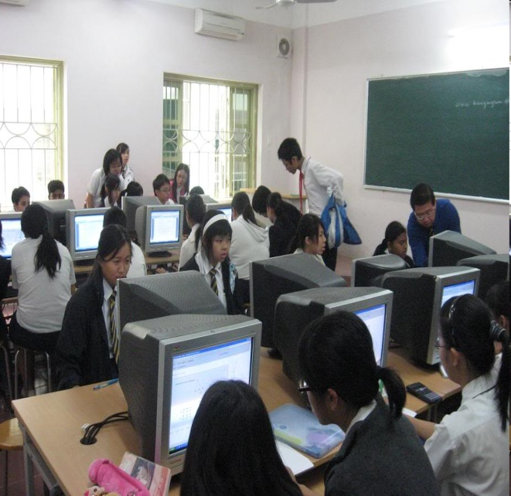
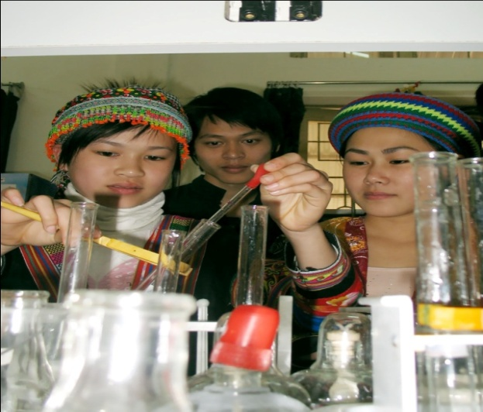
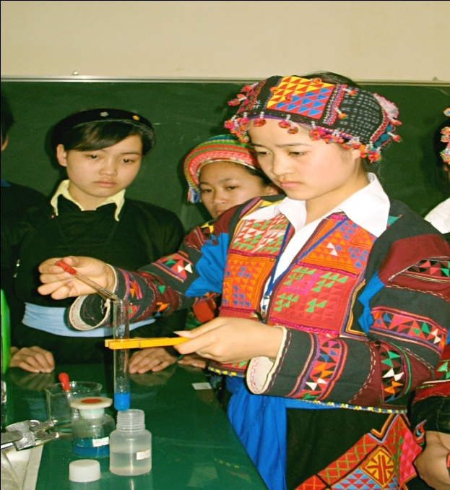
Lợi ích đối với HS tham gia cuộc thi KHKT
Tự tin hơn vào bản thân, say mê hơn với NCKH;
Gặp gỡ bạn bè cùng chí hướng;
Tận mắt chứng kiến những công trình KH;
Học được cách chấp nhận mạo hiểm;
Học được cách thức truyền đạt những ý tưởng KH;
Cơ hội nghề nghiệp, cơ hội nhận được học bổng/ kinh phí học tập.

Slide 7
Lợi ích đối với HS tham gia cuộc thi KHKT
Học sinh đạt giải trong Cuộc thi Khoa học, Kỹ thuật cấp quốc gia được hưởng các quyền lợi giống như học sinh đạt giải trong kỳ thi chọn học sinh giỏi quốc gia:
Học sinh đoạt giải được cấp Giấy chứng nhận và được khen thưởng;
Được tuyển thẳng vào đại học, cao đẳng (đối với học sinh THPT - Thông tư số 06);
Được tuyển thẳng vào THPT (đối với học sinh THCS - Thông tư số 11).

Slide 8
3. Lĩnh Vực
STT | Lĩnh vực | STT | Lĩnh vực
1 | Khoa học động vật | 12 | Năng lượng: Vật lí
2 | Khoa học xã hội và hành vi | 13 | Kĩ thuật cơ khí
3 | Hóa Sinh | 14 | Kĩ thuật môi trường
4 | Y Sinh và khoa học Sức khỏe | 15 | Khoa học vật liệu
5 | Kĩ thuật Y Sinh | 16 | Toán học
6 | Sinh học tế bào và phân tử | 17 | Vi Sinh
7 | Hóa học | 18 | Vật lí và Thiên văn
8 | Sinh học trên máy tính và Sinh -Tin | 19 | Khoa học Thực vật
9 | Khoa học Trái đất và Môi trường | 20 | Rô bốt và máy thông minh
10 | Hệ thống nhúng | 21 | Phần mềm hệ thống
11 | Năng lượng: Hóa học | 22 | Y học chuyển dịch

Slide 9
Một số GỢI Ý lĩnh vực dự thi cho các môn học
MÔN SINH HỌC
- Đề tài: Ảnh hưởng của chế độ ăn lên sự phát triển màu sắc của cá Betta Slendens (Bình Dương)
1. Khoa học động vật
3. Hóa Sinh
4. Y Sinh và KH sức khoẻ
5. Sinh học tế bào và phân tử
- Đề tài: Nghiên cứu ảnh hưởng của giá thể Fibrocement trong nghề nuôi hàu thương phẩm và đề xuất giải pháp nuôi hàu bằng giá thể gáu dừa (Bến Tre)
7. Sinh học trên máy tính
8. KH trái đất và môi trường
16. Vi sinh
18. Khoa học thực vật
18. Khoa học thực vật

Slide 10
Một số GỢI Ý lĩnh vực dự thi cho các môn học
MÔN SINH HỌC
- Đề tài: Ứng dụng hạt sưa trắng vào việc diệt sâu ăn lá qui mô hộ gia đình (Vũng Tàu)
1. Khoa học động vật
3. Hóa Sinh
4. Y Sinh và KH sức khoẻ
5. Sinh học tế bào và phân tử
- Đề tài: Bảo quản bơ bằng chất tự nhiên chiết xuất từ hạt bưởi
7. Sinh học trên máy tính
8. KH trái đất và môi trường
16. Vi sinh
13. Kĩ thuật môi trường

Slide 11
Một số GỢI Ý lĩnh vực dự thi cho các môn học
MÔN SINH HỌC
- Đề tài: Nghiên cứu nhóm cây thuốc dân gian chữa bệnh tiêu chảy, kiết lị của dân tộc Si La ở Kan Hồ (Lạng Sơn)
1. Khoa học động vật
3. Hóa Sinh
4. Y Sinh và KH sức khoẻ
5. Sinh học tế bào và phân tử
7. Sinh học trên máy tính
- Đề tài: sử dụng chế phẩm cây sả (lá sả) để sản xuất nhanh trừ muỗi (Cà Mau)
8. KH trái đất và môi trường
16. Vi sinh
18. Khoa học thực vật
13. Kĩ thuật môi trường

Slide 12
Một số GỢI Ý lĩnh vực dự thi cho các môn học
MÔN SINH HỌC
- Đề tài: Đặc điểm chung về cấu trúc giải phẫu của một số bộ thuộc lớp thực vật một lá mầm (Bình Dương)
1. Khoa học động vật
3. Hóa Sinh
4. Y Sinh và KH sức khoẻ
5. Sinh học tế bào và phân tử
7. Sinh học trên máy tính
8. KH trái đất và môi trường
16. Vi sinh
18. Khoa học thực vật
13. Kĩ thuật môi trường

Slide 13
Một số GỢI Ý lĩnh vực dự thi cho các môn học
MÔN SINH HỌC
- Đề tài: Sử dụng bã cà phê phối trộn để trồng nấm linh chi đỏ (Phú Yên)
1. Khoa học động vật
3. Hóa Sinh
4. Y Sinh và KH sức khoẻ
5. Sinh học tế bào và phân tử
- Đề tài: Nghiên cứu và ứng dụng chế phẩm sinh học BLS-02 trong việc làm sạch môi trường khu vực chuồng trại chăn nuôi (Phú Thọ)
7. Sinh học trên máy tính
8. KH trái đất và môi trường
16. Vi sinh
18. Khoa học thực vật
13. Kĩ thuật môi trường

Slide 14
Một số GỢI Ý lĩnh vực dự thi cho các môn học
MÔN HÓA HỌC
- Đề tài: Nghiên cứu chế tạo than hoạt tính từ bã mía, hướng đến ứng dụng trong y tế (Phú Thọ)
3. Hóa Sinh
6. Hóa học
- Đề tài: Đũa thần (kiểm nghiệm nhanh thực phẩm nhuộm màu độc hại) (Trà Vinh)
10. Năng lượng: hóa học
13. Kĩ thuật môi trường
8. Khoa học trái đất và môi trường
- Đề tài: Chế tạo màng phân hủy sinh học từ vỏ khoai tây (Tp HCM)
14. Khoa học vật liệu

Slide 15
Một số GỢI Ý lĩnh vực dự thi cho các môn học
MÔN HÓA HỌC
3. Hóa Sinh
6. Hóa học
10. Năng lượng: hóa học
- Đề tài: Nghiên cứu vật liệu siêu kị nước, siêu ưa dầu từ chế phẩm nông nghiệm (xơ mướp), ứng dụng trong xử lí dầu tràn trên biển (Hà Nội).
13. Kĩ thuật môi trường
8. Khoa học trái đất và môi trường
14. Khoa học vật liệu

Slide 16
Một số GỢI Ý lĩnh vực dự thi cho các môn học
MÔN VẬT LÍ
11. Năng lượng: vật lí
- Đề tài: Thiết bị bơm nước bằng sức gió (Cà Mau)
12. Kĩ thuật cơ khí
13. Kĩ thuật môi trường
14. Khoa học vật liệu
- Đề tài: Biến năng lượng rung thành điện năng sạc điện thoại cho phượt thủ (Đồng Nai)
17. Vật lí và thiên văn
19. Robot và máy thông minh
8. Khoa học trái đất và môi trường

Slide 17
Một số GỢI Ý lĩnh vực dự thi cho các môn học
MÔN VẬT LÍ
11. Năng lượng: vật lí
- Đề tài: Máy bào rau củ (Đồng Tháp)
12. Kĩ thuật cơ khí
13. Kĩ thuật môi trường
- Đề tài: Máy tưới nước tự động đa năng (Đồng Tháp)
14. Khoa học vật liệu
17. Vật lí và thiên văn
19. Robot và máy thông minh
- Đề tài: Nắp cống gom rác tự động không sử dụng điện (Đồng Nai)
8. Khoa học trái đất và môi trường

Slide 18
Một số GỢI Ý lĩnh vực dự thi cho các môn học
MÔN VẬT LÍ
- Đề tài: Ứng dụng sự khúc xạ ánh sáng bào phóng to hình bóng vi vật thể (trong chất lỏng) (Vũng Tàu)
11. Năng lượng: vật lí
12. Kĩ thuật cơ khí
13. Kĩ thuật môi trường
14. Khoa học vật liệu
- Đề tài: Thiết kế, chế tạo tủ lạnh mini sử dụng năng lượng mặt trời nhằm vận chuyển và bảo quản vacxin tại cùng núi và hải đảo (Nam Định)
17. Vật lí và thiên văn
19. Robot và máy thông minh
8. Khoa học trái đất và môi trường

Slide 19
Một số GỢI Ý lĩnh vực dự thi cho các môn học
MÔN VẬT LÍ
11. Năng lượng: vật lí
- Đề tài: Robot lau kính (Đà Nẵng)
12. Kĩ thuật cơ khí
13. Kĩ thuật môi trường
- Đề tài: Tbot-robot tiện ích (Phú Yên)
14. Khoa học vật liệu
17. Vật lí và thiên văn
19. Robot và máy thông minh
8. Khoa học trái đất và môi trường

Slide 20
Một số GỢI Ý lĩnh vực dự thi cho các môn học
MÔN TOÁN – TIN HỌC
15. Toán học
- Đề tài: Nón bảo hiểm phá hiện nồng độ cồn (Bình Dương)
20. Phần mềm hệ thống
9. Hệ thống nhúng
- Đề tài: Điều khiển các thiết bị điện bằng điện thoại di động (Khánh Hòa)
7. Sinh học trên máy tính
- Đề tài: Hệ thống điều khiển xả nước tự động cho nhà vệ sinh trường học (Thái Bình)

Slide 21
Một số GỢI Ý lĩnh vực dự thi cho các môn học
MÔN TOÁN – TIN HỌC
15. Toán học
- Đề tài: Phần mềm hỗ trợ học sinh nghe tốt chương trình tiếng anh lớp 9 (Bình Dương)
20. Phần mềm hệ thống
9. Hệ thống nhúng
7. Sinh học trên máy tính
- Đề tài: Phần mềm hỗ trợ học toán 10
- Đề tài: Dụng cụ đo đạc đa năng
- Đề tài: Hệ thống chuyển đổi thủ ngữ thành ngôn ngữ giao tiếp thông thường thông qua nhận diện cử chỉ bàn tay
- Đề tài: Thước đa năng
- Đề tài: Đo chiều cao bằng laser

Slide 22
Một số GỢI Ý lĩnh vực dự thi cho các môn học
CÁC MÔN HỌC BAN XÃ HỘI
2. KH XH và hành vi
- Đề tài: Học sinh Thủ đô với việc bảo tồn và phát huy giá trị lịch sử - văn hóa khu Phố cổ - Hà Nội
8. KH trái đất và môi trường
- Đề tài: Phố đi bộ - Đánh giá từ cảnh quan môi trường và văn hóa đô thị (TPHCM)
- Đề tài: Thực trạng hiện tượng “tha hóa” tiếng việt của giới trẻ khi sử dụng mạng xã hội và một số giải pháp
- Đề tài: Hiện tượng “không dám nói” của học sinh THPT – thực trạng và giải pháp (Vĩnh Phúc)
- Đề tài: Truyền tải giá trị sống cho học sinh trung học phổ thông nội thành Hà Nội thông qua nghệ thuật điện ảnh
- Đề tài: Nâng cao ý thức đọc và cách thức đọc của học sinh THPT khu vực nôii thành Hà Nội)

Slide 23
1. Phân biệt
B. CÁC BƯỚC THỰC HIỆN DỰ ÁN
DỰ ÁN KHOA HỌC
(Science Fair Project)
DỰ ÁN KỸ THUẬT
(Enginering Project)
PHÁT MINH
PHÁT HIỆN
SÁNG CHẾ
là sự khám phá ra những quy luật, tính chất hoặc hiện tượng của thế giới vật chất tồn tại một cách khách quan mà trước đó chưa ai biết, nhờ đó làm thay đổi cơ bản nhận thức của con người.
là một giải pháp kỹ thuật mới về nguyên lý kỹ thuật, có tính sáng tạo và ứng dụng được
là sự khám phá ra những vật thể, những quy luật xã hội đang tồn tại một cách khách quan

Slide 24
2. Các bước thực hiện một dự án khoa học kĩ thuật
Đối với một dự án khoa học
(1 ) Xác định câu hỏi nghiên cứu
(2) Kế hoạch và phương pháp nghiên cứu
(3) Thực hiện kế hoạch nghiên cứu
(4) Trình bày kết quả nghiên cứu
Đối với một dự án kĩ thuật
(1) Xác định vấn đề nghiên cứu
(2) Thiết kế và phương pháp
(3) Thực hiện: xây dựng sản phẩm và kiểm tra
(4) Trình bày kết quả nghiên cứu

Slide 25
2.1. Xác định câu hỏi nghiên cứu
-Lựa chọn một chủ đề và xem xét tính khả thi
- Thực tiễn cuộc sống
- Nghiên cứu sách, tài liệu, phát hiện thông tin trên các phương tiện truyền thông,…
Học sinh
Nguồn ý tưởng
- Nghiên cứu sách, tài liệu, phát hiện thông tin trên các phương tiện truyền thông, các đề tài nghiên cứu đã có trước đó,…
- Liên hệ với các chuyên gia ở các trường đại học,…
Giáo viên

Slide 26
2.2. Kế hoạch và phương pháp nghiên cứu
Xây dựng kế hoạch nghiên cứu
- Thời gian và địa điểm thực hiện.
- Những công việc phải làm.
- Những phương pháp được sử dụng.
- Những dụng cụ, thiết bị cần chuẩn bị.
- Phân công nhiệm vụ.
 Ghi lại trong NHẬT KÍ NGHIÊN CỨU

Slide 27
2.3 Thực hiện kế hoạch nghiên cứu
- Thu thập tài liệu và thiết bị thí nghiệm; xây dựng thời gian biểu trong phòng thí nghiệm
- Tiến hành thí nghiệm
- Ghi lại các kết quả thí nghiệm, các kinh nghiệm rút ra được qua mỗi thí nghiệm
- Lặp lại các thí nghiệm (nếu cần thiết) để có kết quả chắc chắn
- Phân tích kết quả
- Đưa ra kết luận
- Viết báo cáo thí nghiệm
- Viết tóm tắt dự án

Slide 28
2.4. Trình bày kết quả nghiên cứu
- Ghi lại các hình ảnh để giới thiệu dự án
- Thiết kế poster để giới thiệu dự án khi tham gia cuộc thi KHKT

Slide 29
3. CÁC LOẠI HỒ SƠ THAM GIA DỰ THI KHKT :
- 5 loại phiếu bắt buộc đối với tất cả các dự án:
(1) + Phiếu học sinh ( Phiếu 1A )
(2) + Phiếu phê duyệt dự án ( Phiếu 1B - làm trước)
(3) + Phiếu người hướng dẫn / bảo trợ ( Phiếu 1 )
(4) + Kế hoạch nghiên cứu
(5) + Báo cáo kết quả nghiên cứu (2 quyển)
*Lưu ý: Đối với các dự án thực hiện trên con người/ động vật, dự án thực hiện ở viện, cơ quan, trung tâm…ngoài trường THPT thì cần thêm một số loại phiếu khác ( phiếu đánh giá rủi ro – Phiếu 3, phiếu xác nhận của cơ quan nghiên cứu,….. )

Slide 30
Phiếu học sinh (1a) (bắt buộc)
Phiếu phê duyệt dự án (1b) (bắt buộc)
Phiếu người hướng dẫn/bảo trợ (bắt buộc)
Kế hoạch nghiên cứu (bắt buộc)
(Hướng dẫn viết kế hoạch)
Báo cáo kết quả nghiên cứu (bắt buộc)
(Cấu trúc báo cáo)
Tóm tắt dự án (bắt buộc)
Phiếu xác nhận cơ quan nghiên cứu
Phiếu xác nhận nhà khoa học chuyên ngành
Phiếu đánh giá rủi ro
Phiếu dự án tiếp tục
Phiếu tham dự của con người
Phiếu cho phép thông tin
Phiếu nghiên cứu động vật có xương sống
Phiếu đánh giá rủi ro chất nguy hiểm
Phiếu sử dung mô người và động vật.
Lưu ý:
Hồ sơ phải kê khai trực tiếp trên file word.
Hồ sơ có chữ ký, đóng mộc phải scan thành file PDF
Thông thường các dự án cần chuẩn bị các mẫu từ 1 - 5
Các file nộp phải có dung lượng dưới 1MB, riêng Báo cáo nghiên cứu có thể tối đa 5MB
Khi nộp có yêu cầu tóm tắt dự án khoảng 3000 ký tự (chỉ văn bản thuần, không hình ảnh, sơ đồ,..)
BƯỚC 1
Chuẩn
bị
Hồ sơ dự thi
NỘP TRỰC TUYẾN

Slide 31
Phiếu học sinh (1a)
Phiếu phê duyệt dự án (1b)
Phiếu người hướng dẫn/bảo trợ.
Kế hoạch nghiên cứu
Báo cáo kết quả nghiên cứu (02 quyển)
Tóm tắt dự án (5 bản - nếu viết gọn như hướng dẫn trên thì là 5 tờ)
Quyết định cử dự án tham gia dự thi KHK
Bản sao học bạ của học sinh (kết quả học kỳ, năm học gần nhất - Học lực, Hạnh kiểm Khá trở lên)
Mỗi học sinh nộp 2 tấm hình 3x4 (đồng phục học sinh)
Các loại hồ sơ khác (nếu có mẫu 7->15)
Ngoài việc nộp hồ sơ trực tuyến còn phải gửi một bộ hồ sơ dạng văn bản về ban tổ chức
(các loại hồ sơ này có thể thay đổi theo quy định hàng năm)
BƯỚC 1
Chuẩn
bị
Hồ sơ dự thi
NỘP VĂN BẢN

Slide 32
CẤU TRÚC KẾ HOẠCH DỰ ÁN
Trang bìa
Mục lục
I. Câu hỏi hay vấn đề đặt ra
II. Mục tiêu của dự án
III. Phương pháp nghiên cứu
1. Đối tượng nghiên cứu
2. Nguyên lý hoạt động
3. Phân tích dữ liệu
4. Lắp đặt
5. Thử nghiệm
6.Kinh phí của dự án
7.Triển vọng dự án
8. Hạn chế dự án
IV. Kết quả - Kết luận
1. Kết quả
2. Kết luận
V. Tài liệu tham khảo

Slide 33
CẤU TRÚC BÁO CÁO DỰ ÁN
Trang bìa
Mục lục
Lời cảm ơn
I. Giới thiệu dự án
II. Lý do chọn dự án
III. Mục tiêu của dự án
IV. Mô tả dự án
1. Đối tượng nghiên cứu
2. Nguyên lý hoạt động
3. Nhiệm vụ nghiên cứu
4. Phương pháp nghiên cứu
5. Môi trường thực nghiệm
6.Quá trình thực nghiệm
7.Kinh phí dự án
8.Triển vọng dự án
9. Hạn chế dự án
V. Kết quả - Kết luận
1. Kết quả
2. Kết luận
VI. Tài liệu tham khảo

Slide 34
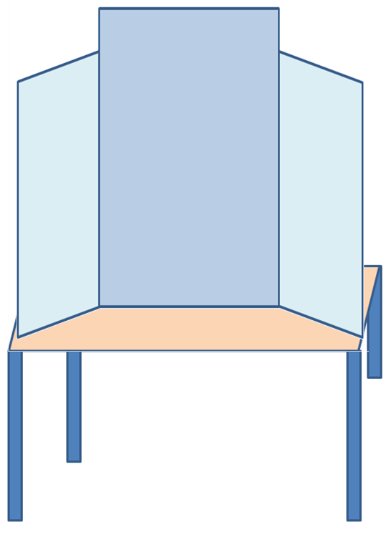
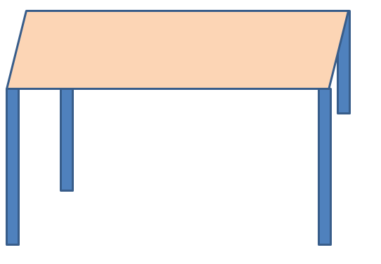
4. Thiết kế poster
1. Không gian trưng bày
-Mọi trưng bày phải được gói gọn trong khoảng không của dự án.

Slide 35
Chú ý: KHÔNG CHO PHÉP TRƯNG BÀY TRÊN POSTER VÀ TẠI GIAN HÀNG
Bao gồm:
-Sinh vật sống, kể cả thực vật
-Thực phẩm cho người hay động vật
-Các vật sắc nhọn (ống tiêm, kim, ống hút…)
-Các chất dễ cháy
-Hóa chất
-Bình ắc quy có phần trên mở
-Bằng khen, huy chương, danh thiếp
-Ảnh chụp không có thông tin, nguồn gốc
…
Và mọi danh mục được liệt kê trong Quy chế Intel ISEF

Slide 36
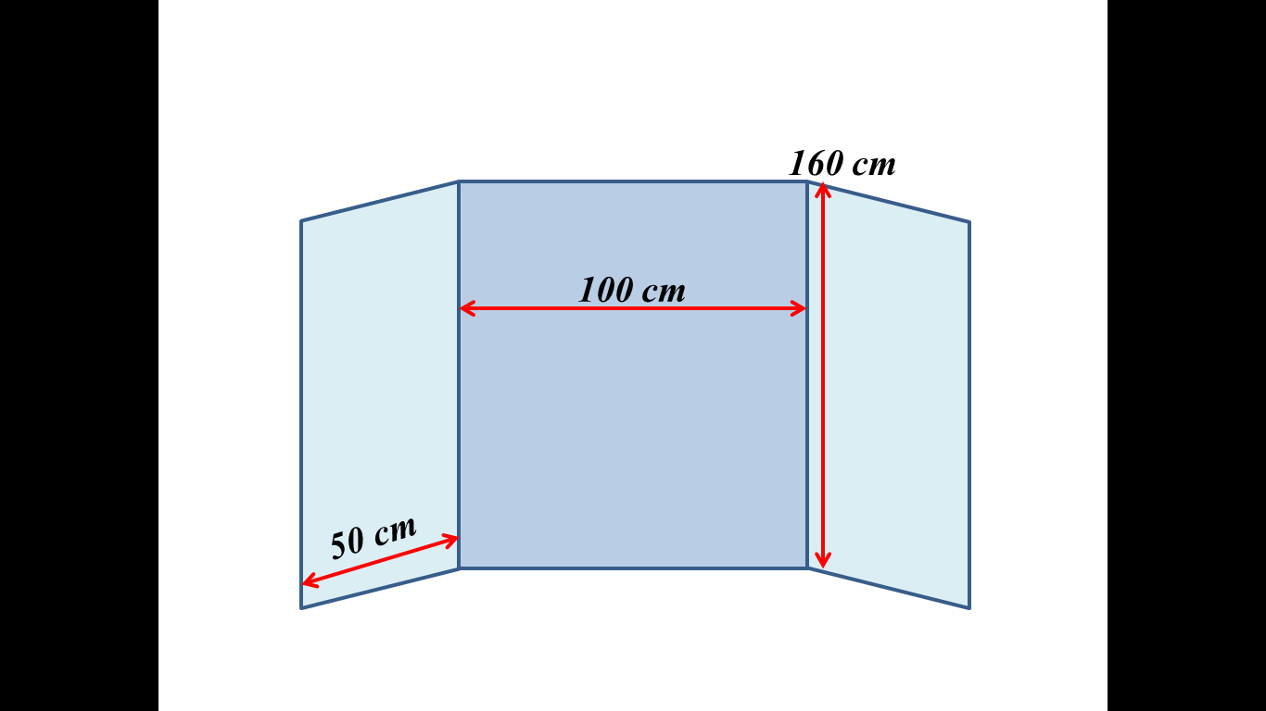
Thiết kế poster
2. Kích thước poster
Gồm:
+ 1 tấm poster ở trung tâm
+ 2 tấm poster ở hai bên có kích thước như nhau.
Kích thước và hình dạng poster qui định tại cuộc thi KHKT vòng tỉnh

Slide 37
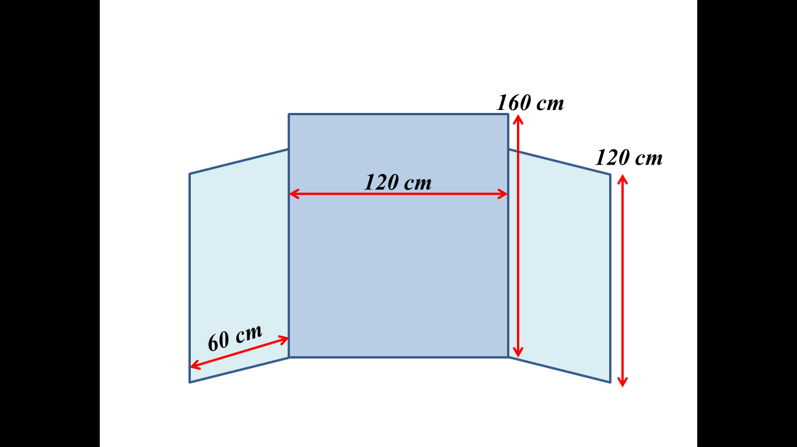
Thiết kế poster
2. Kích thước poster
Gồm:
+ 1 tấm poster ở trung tâm
+ 2 tấm poster ở hai bên có kích thước như nhau.
Kích thước và hình dạng poster qui định tại cuộc thi KHKT cấp quốc gia

Slide 38
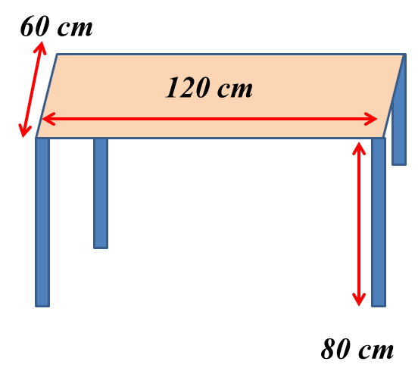
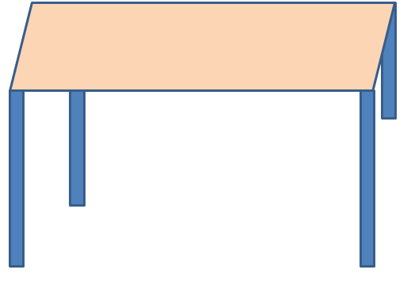
Qui định về kích thước gian trưng bày tại
cuộc thi KHKT cấp quốc gia 2016

Slide 39
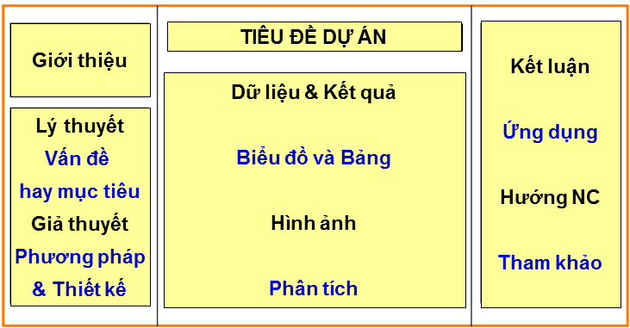
3. Nội dung poster
*Lưu ý: Trên Poster không in tên tác giả, mã số dự thi, người hướng dẫn và trường học.

Slide 40
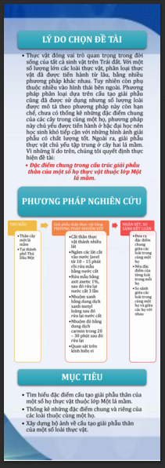
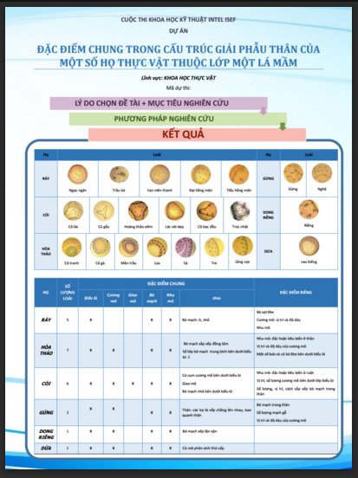
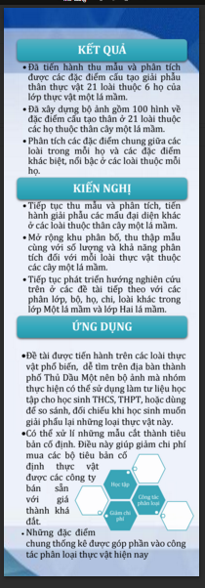
V. Một số hình ảnh poster tham khảo

Slide 41
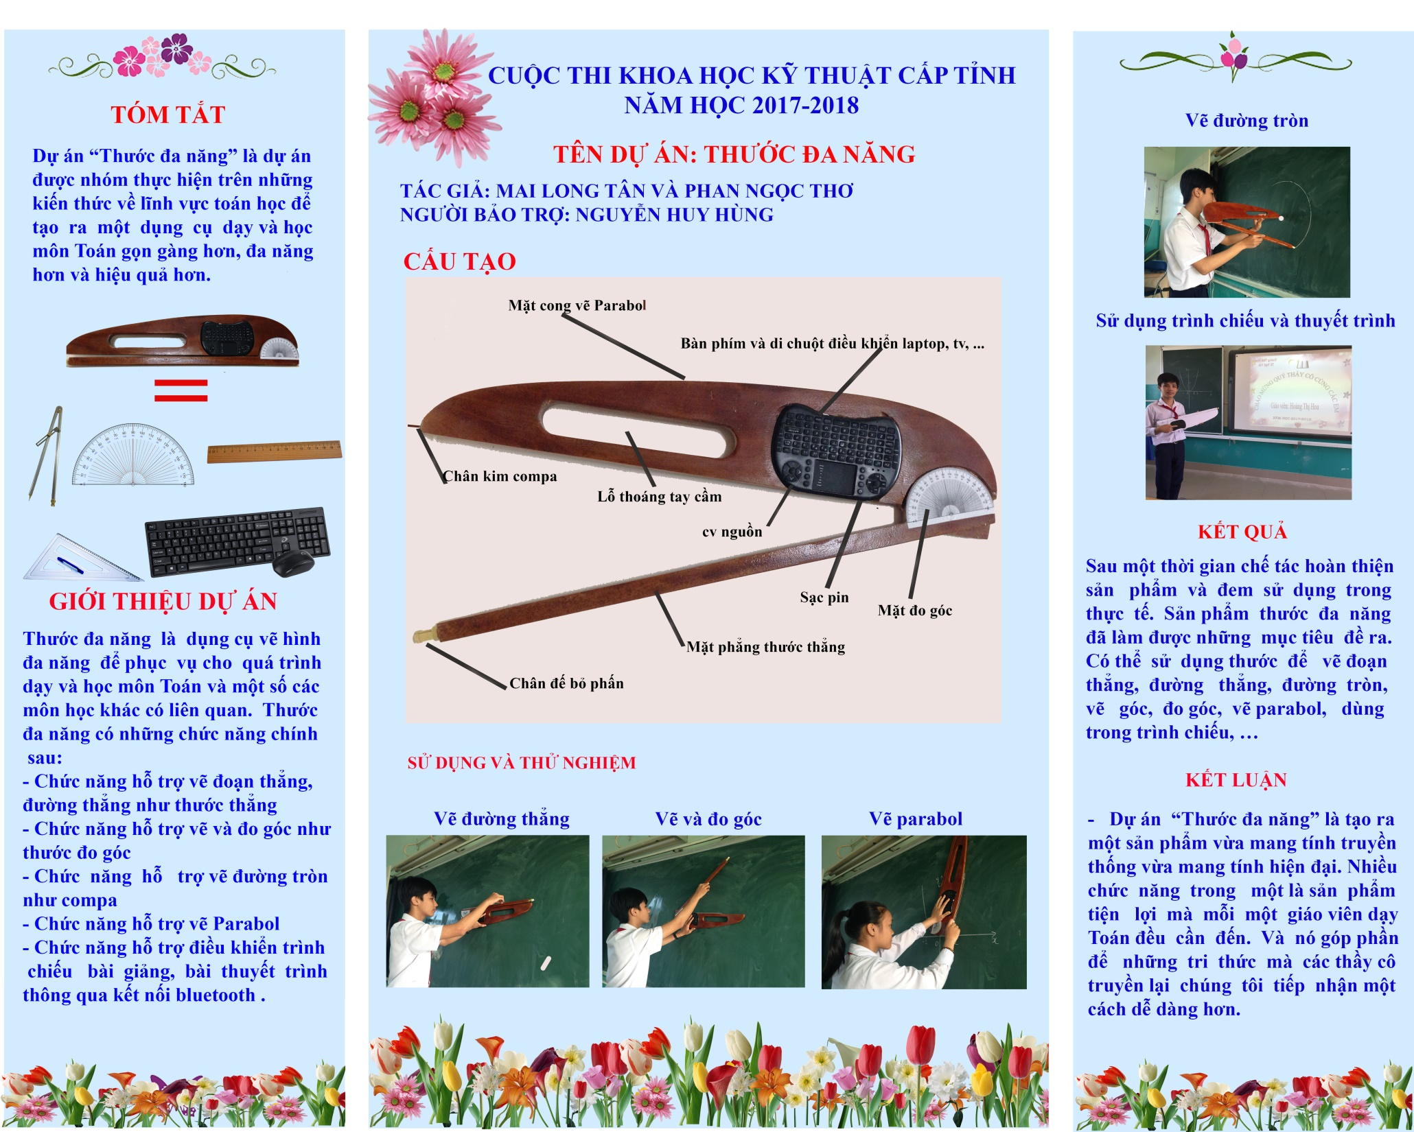

Slide 42
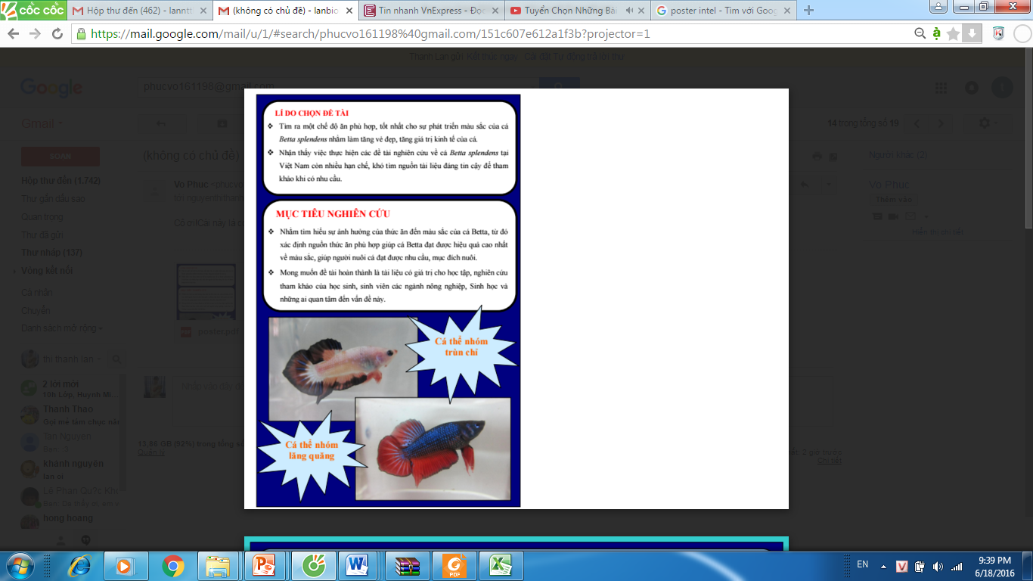
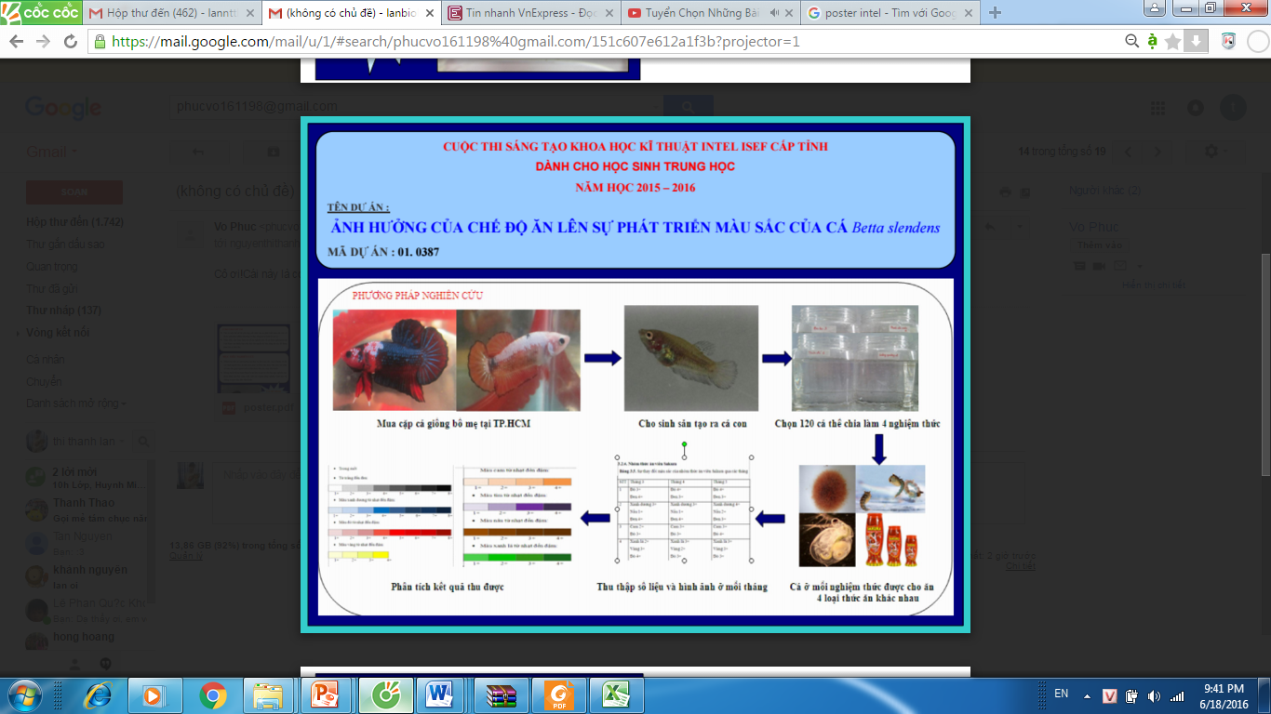
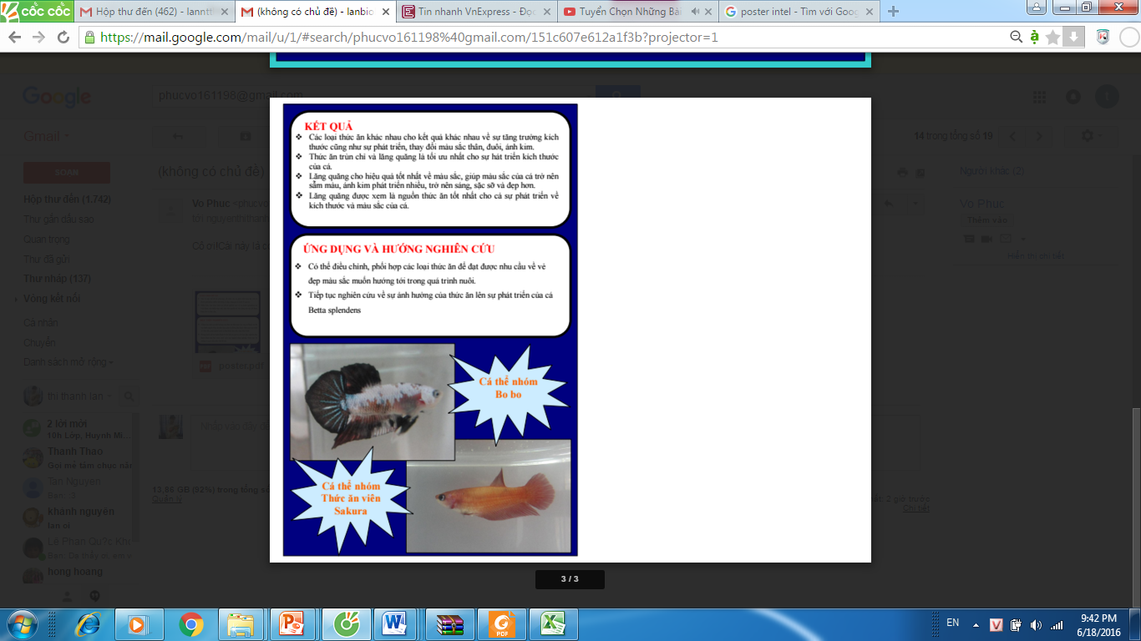

Slide 43
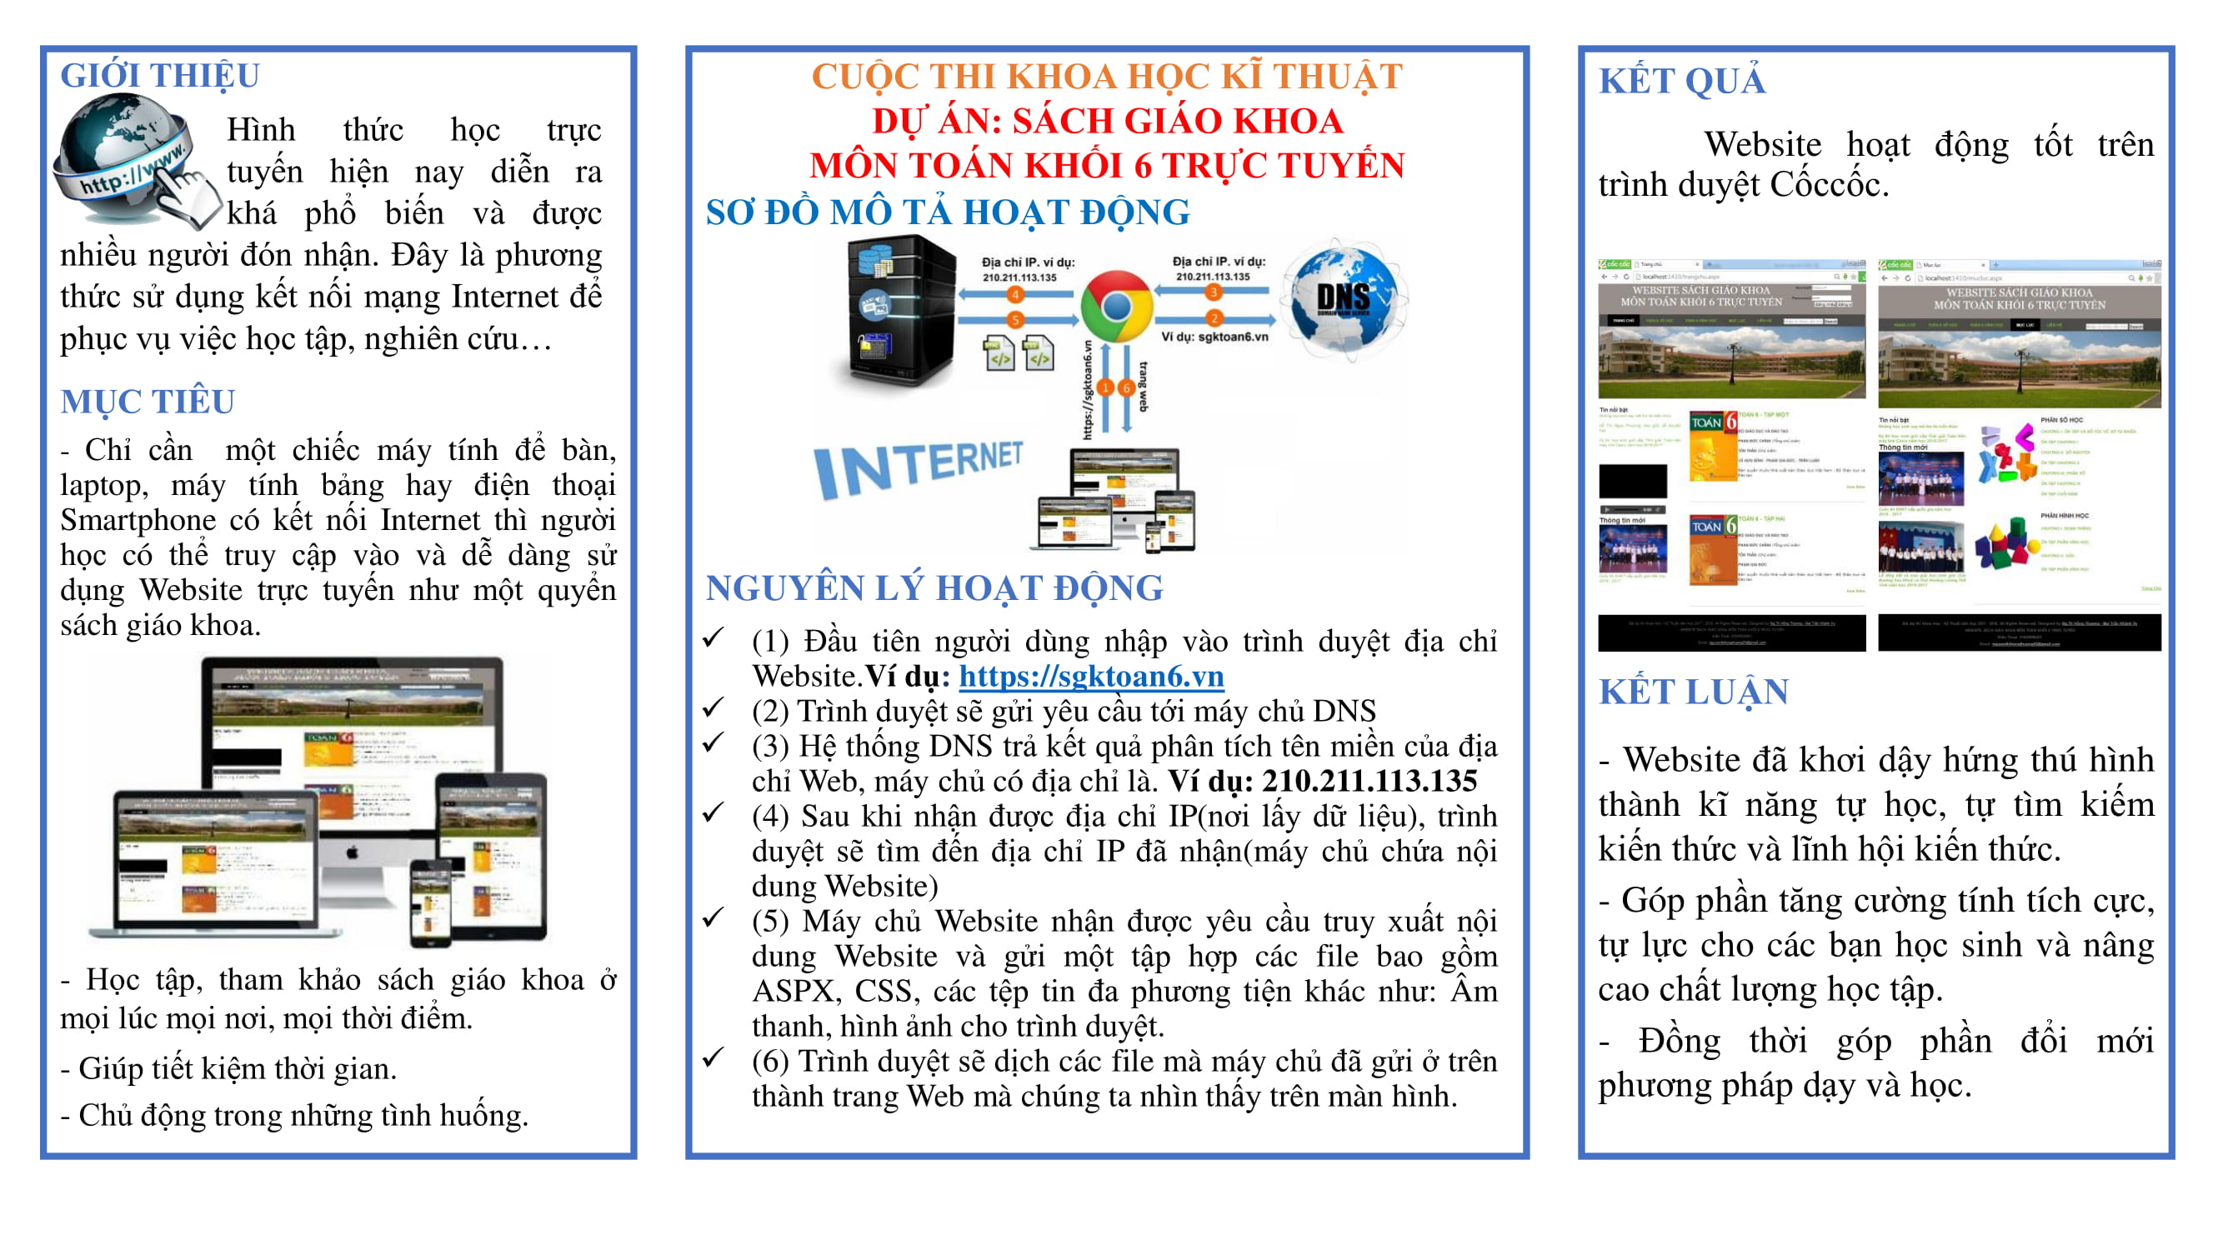

Slide 44
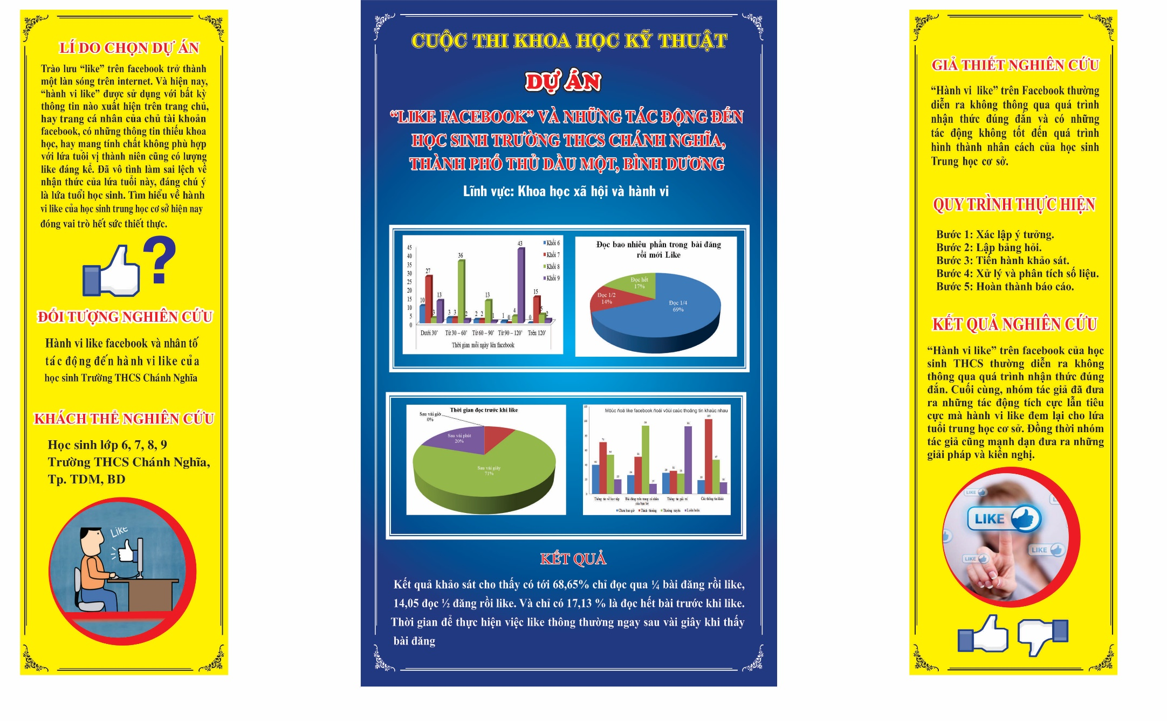

Slide 45
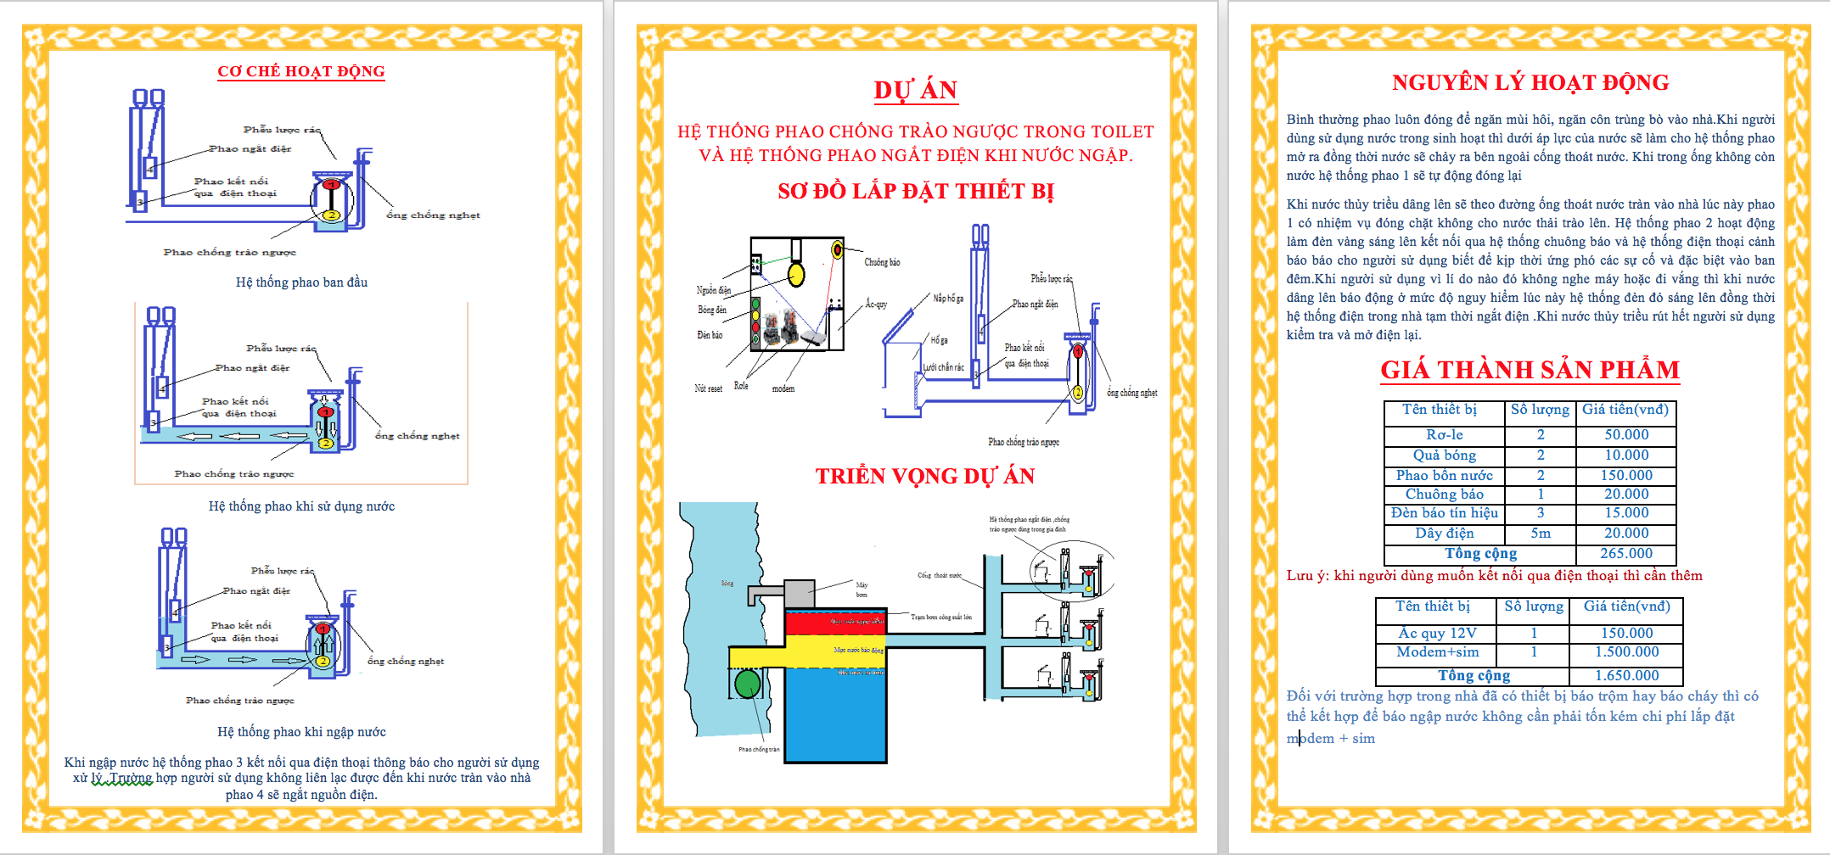

Slide 46
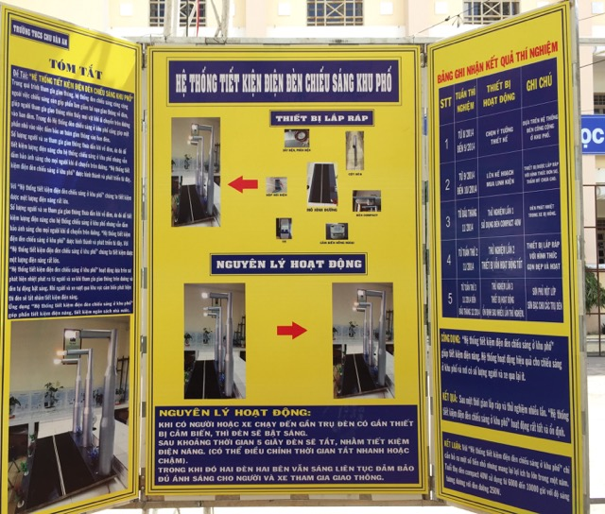

Slide 47
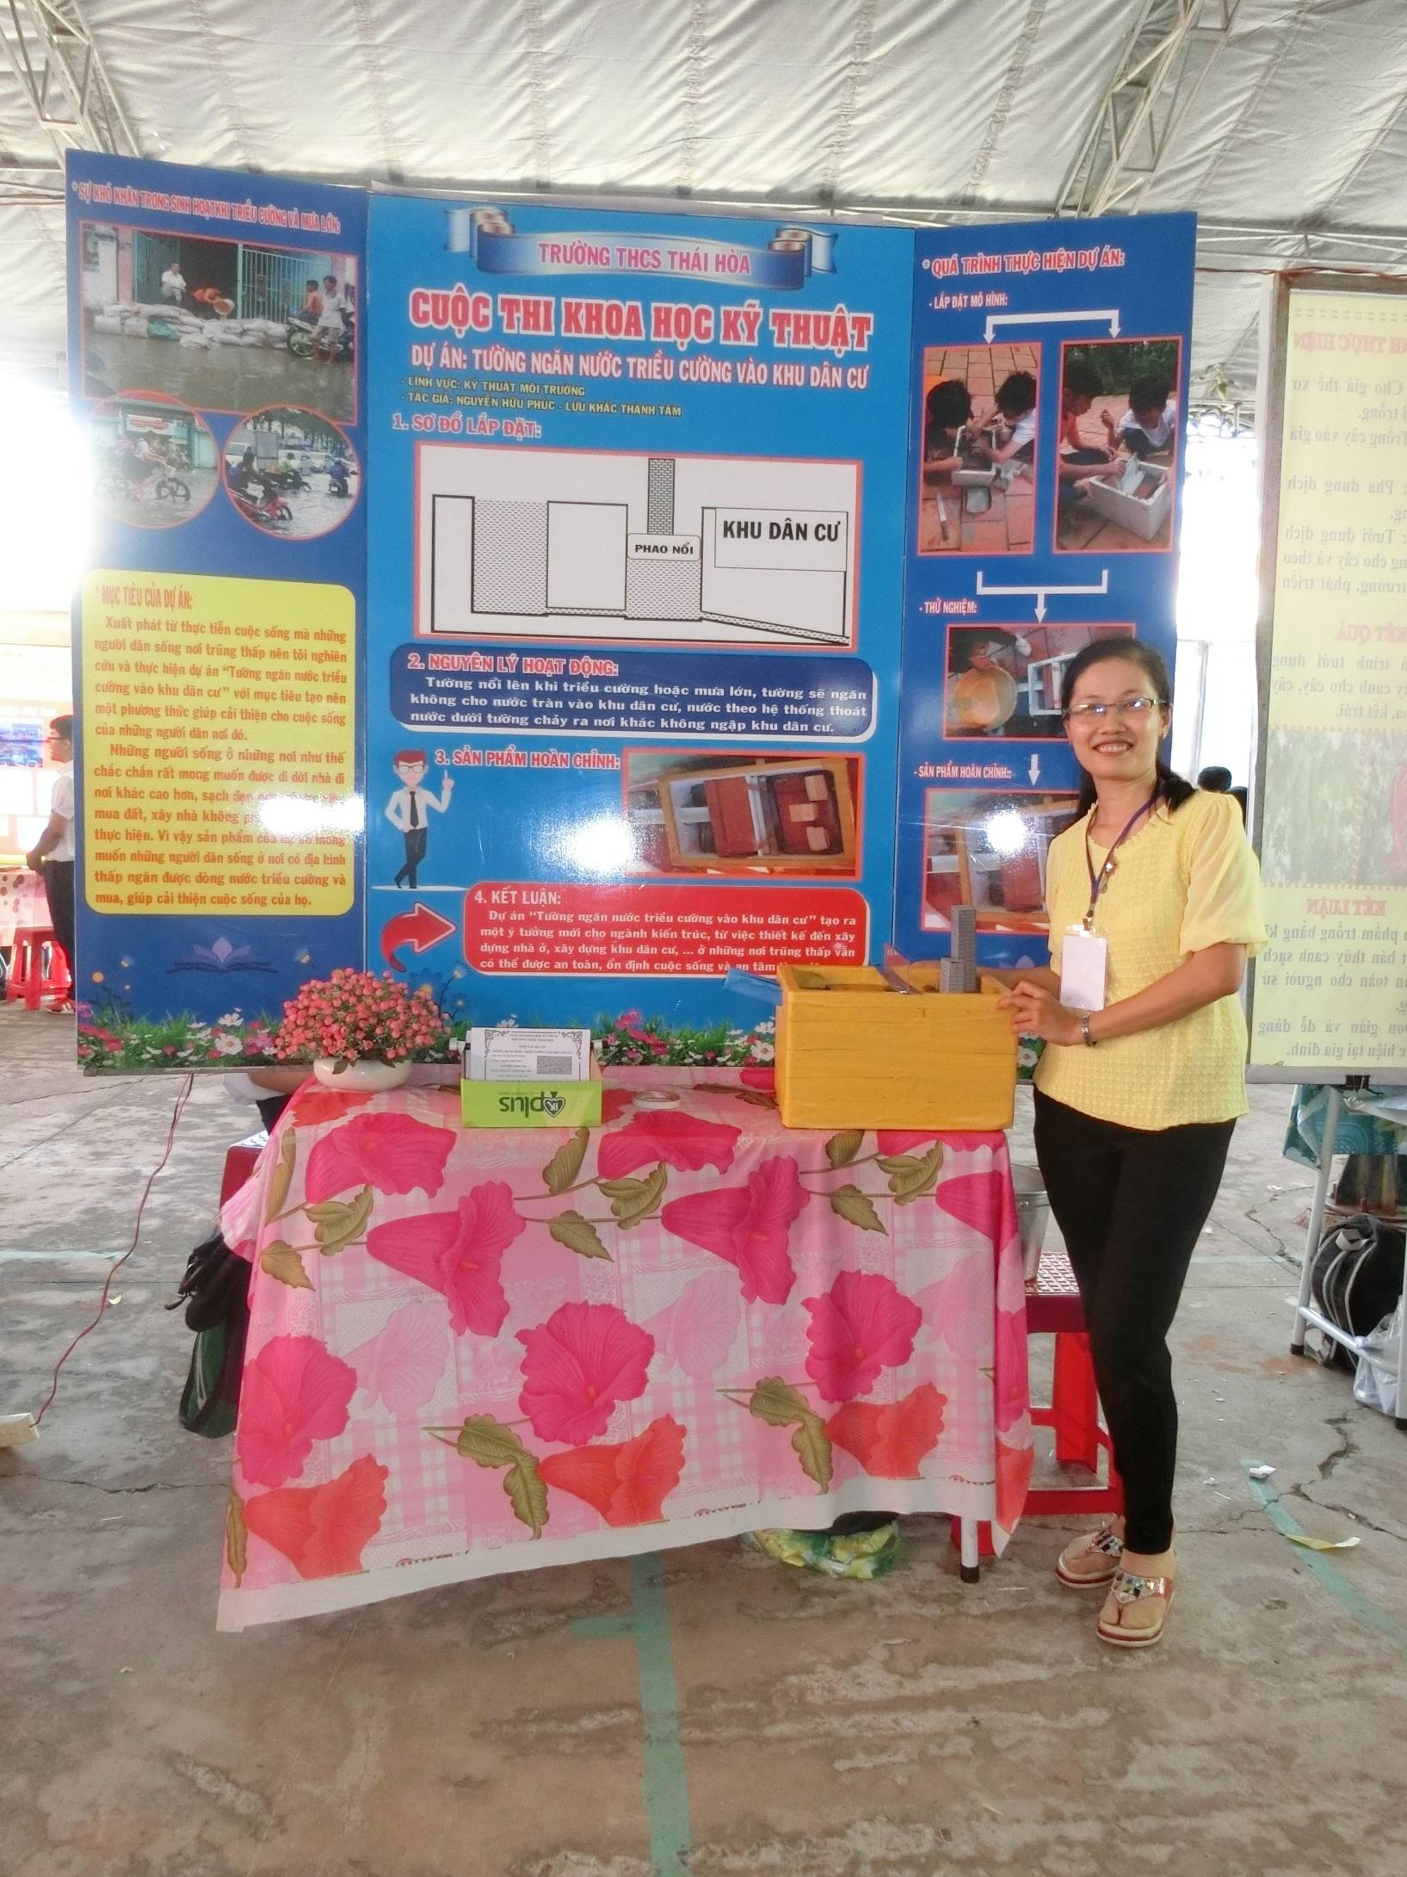

Slide 48
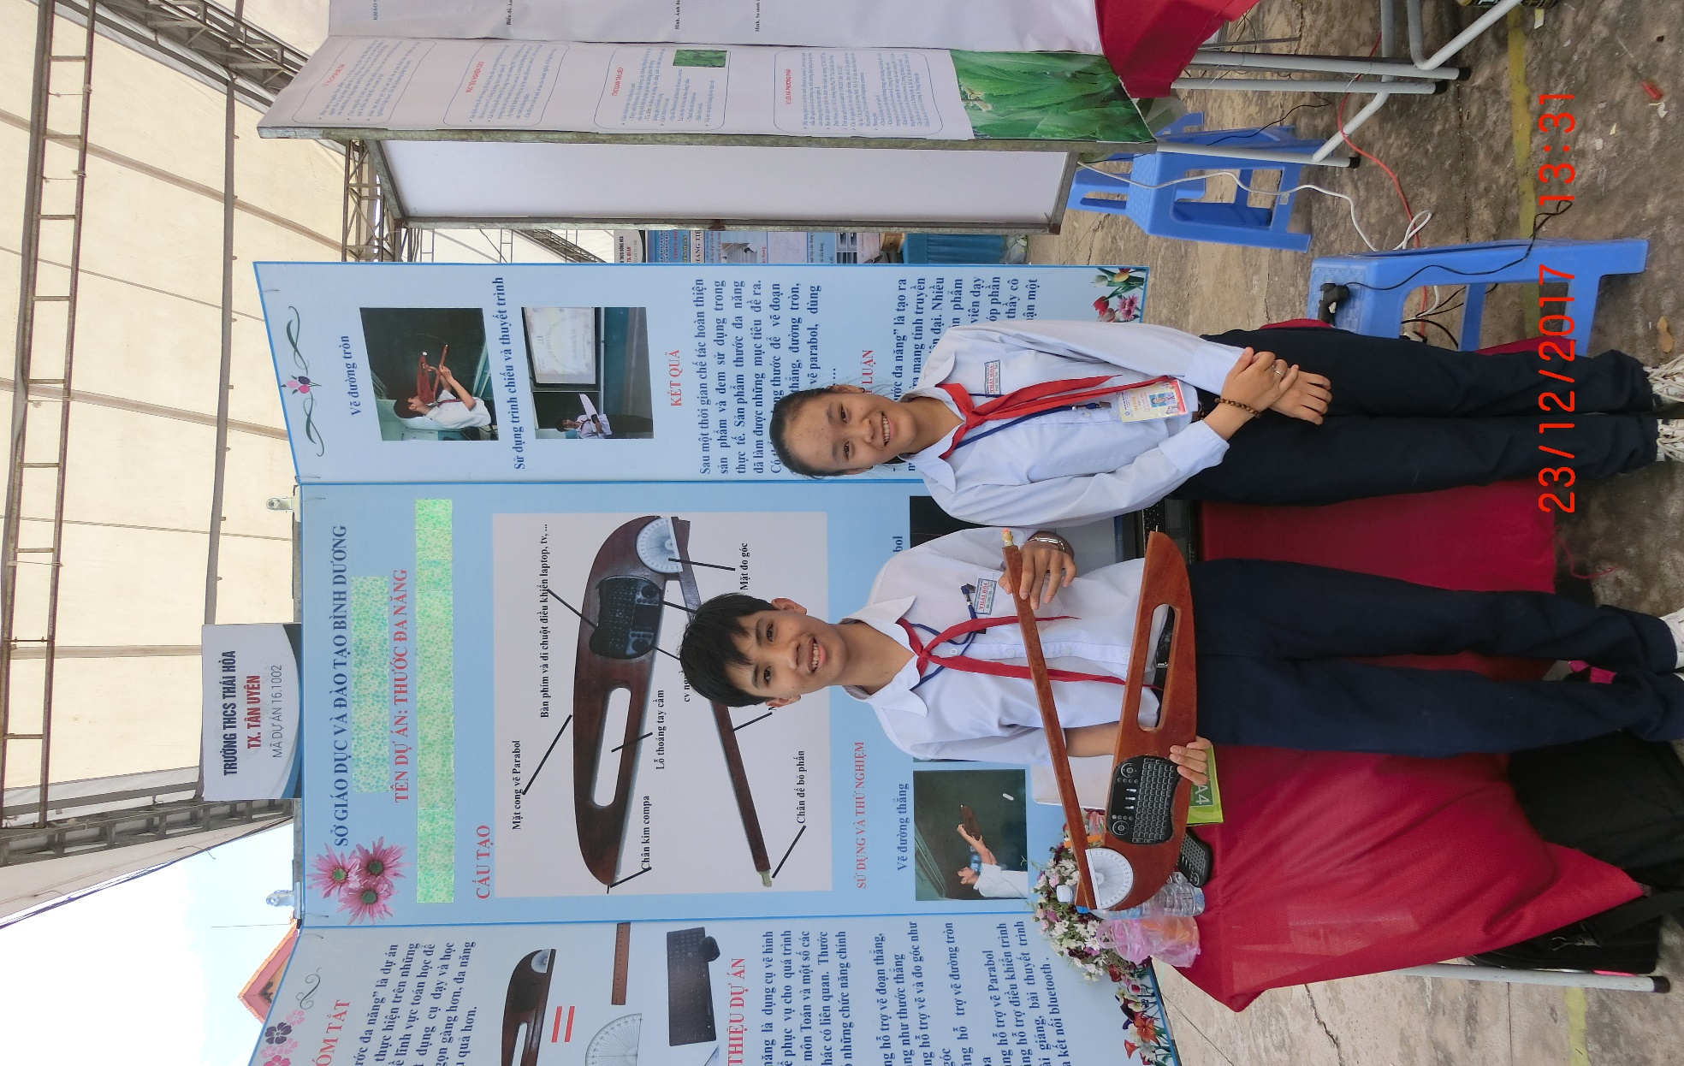

Slide 49
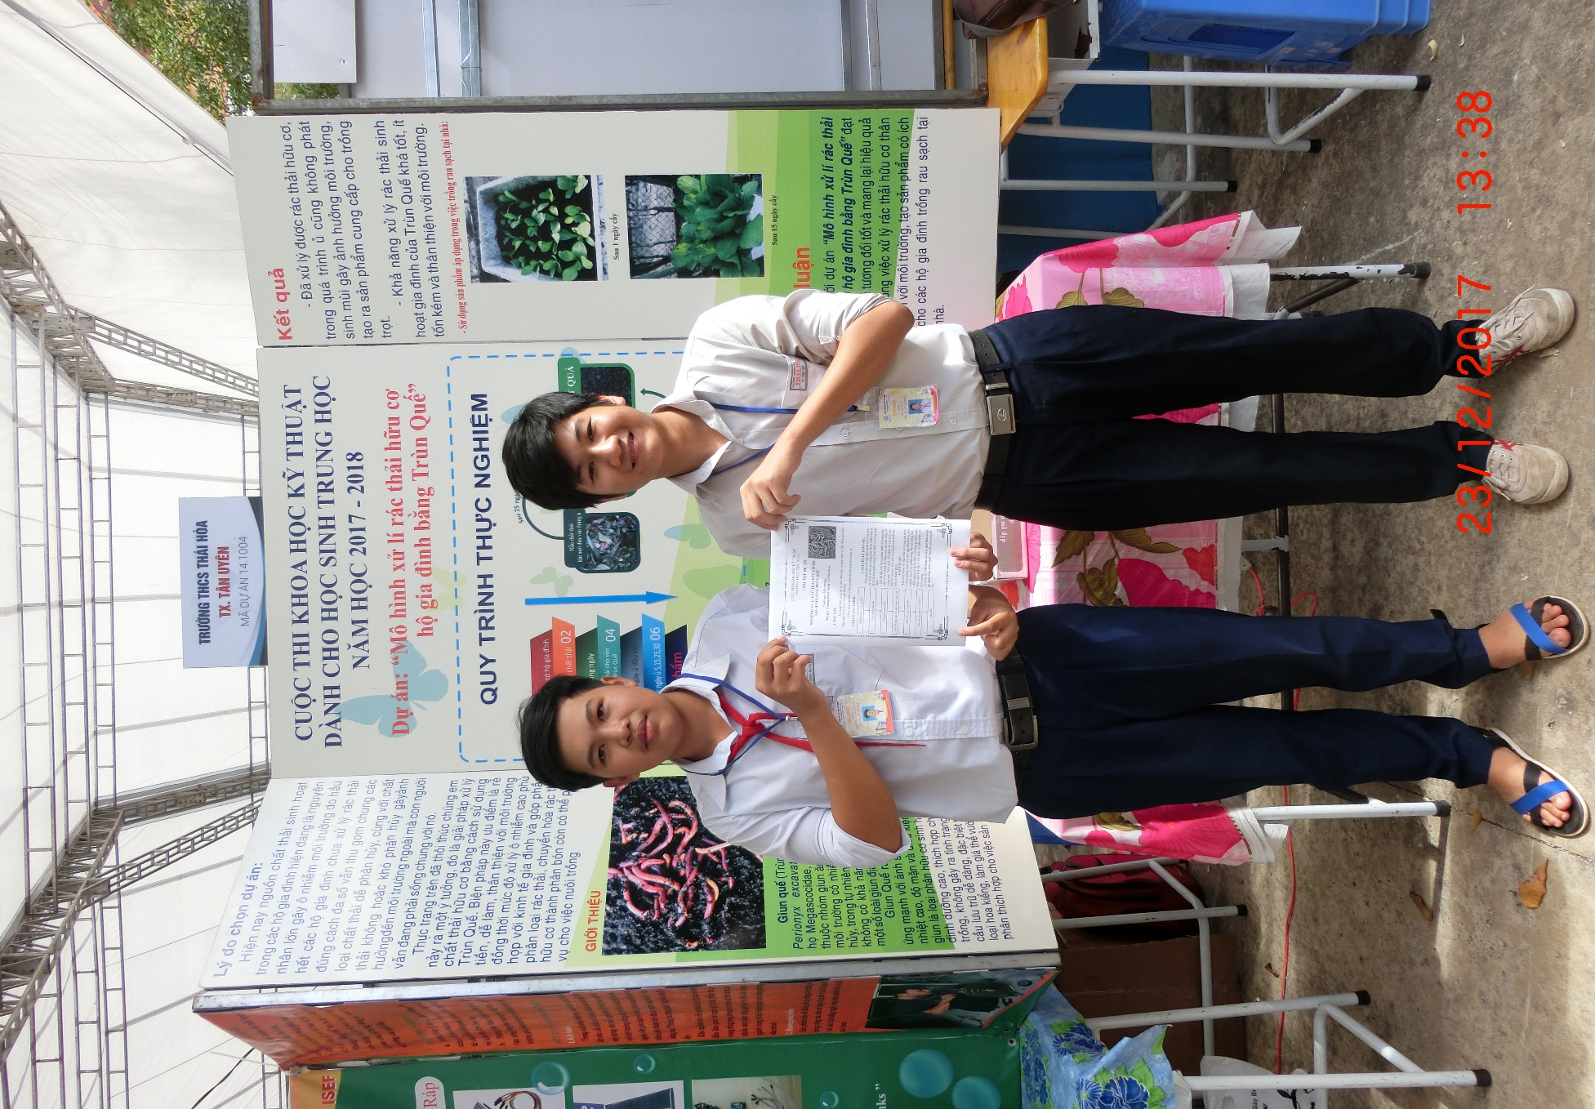

Slide 50
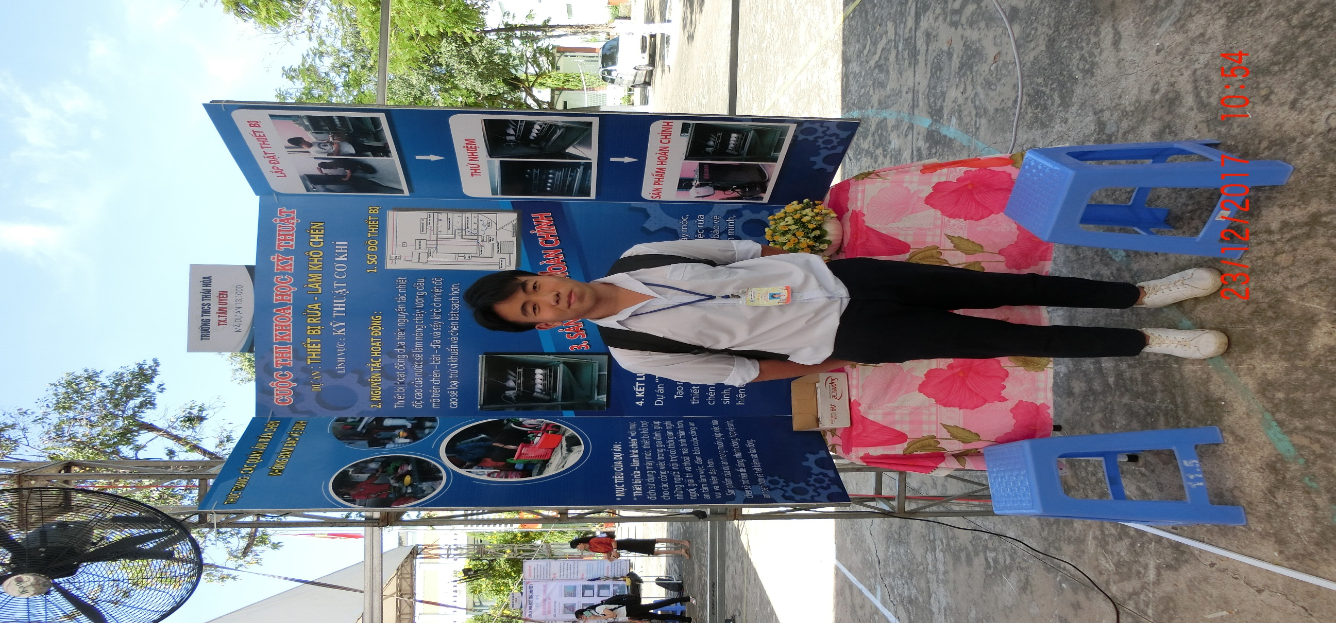

Slide 51
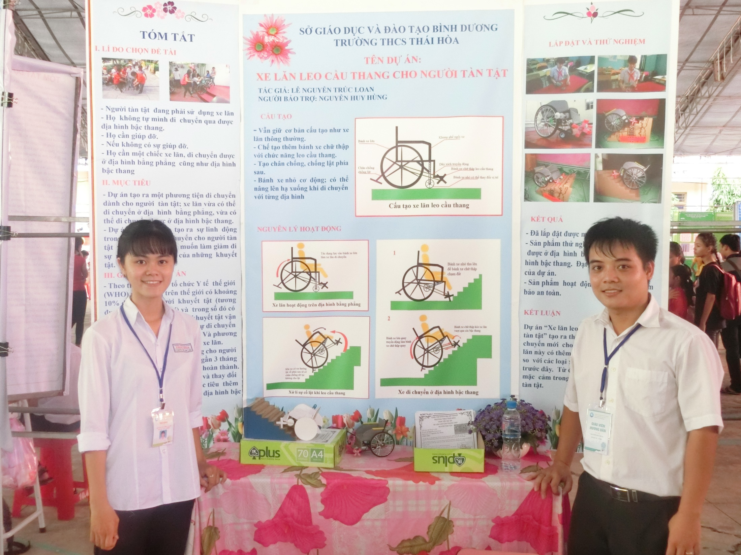

Slide 52
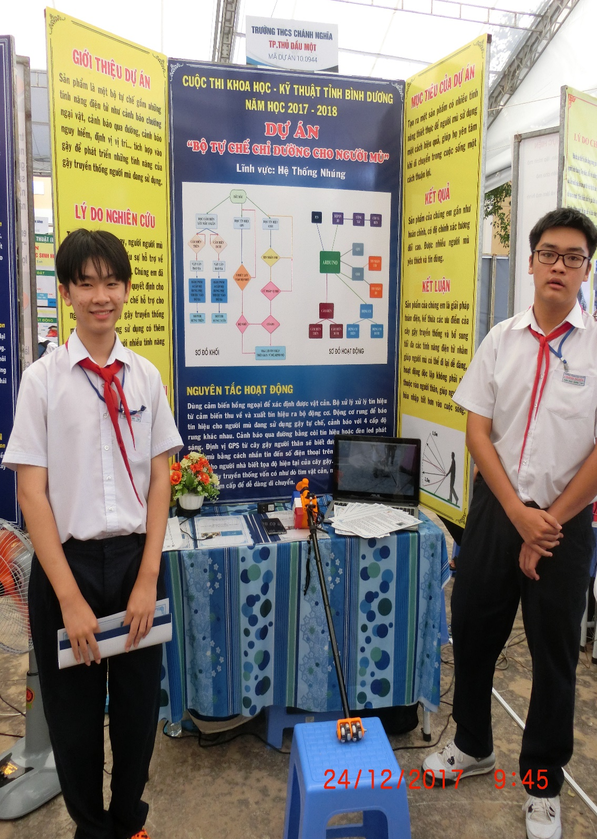

Slide 53
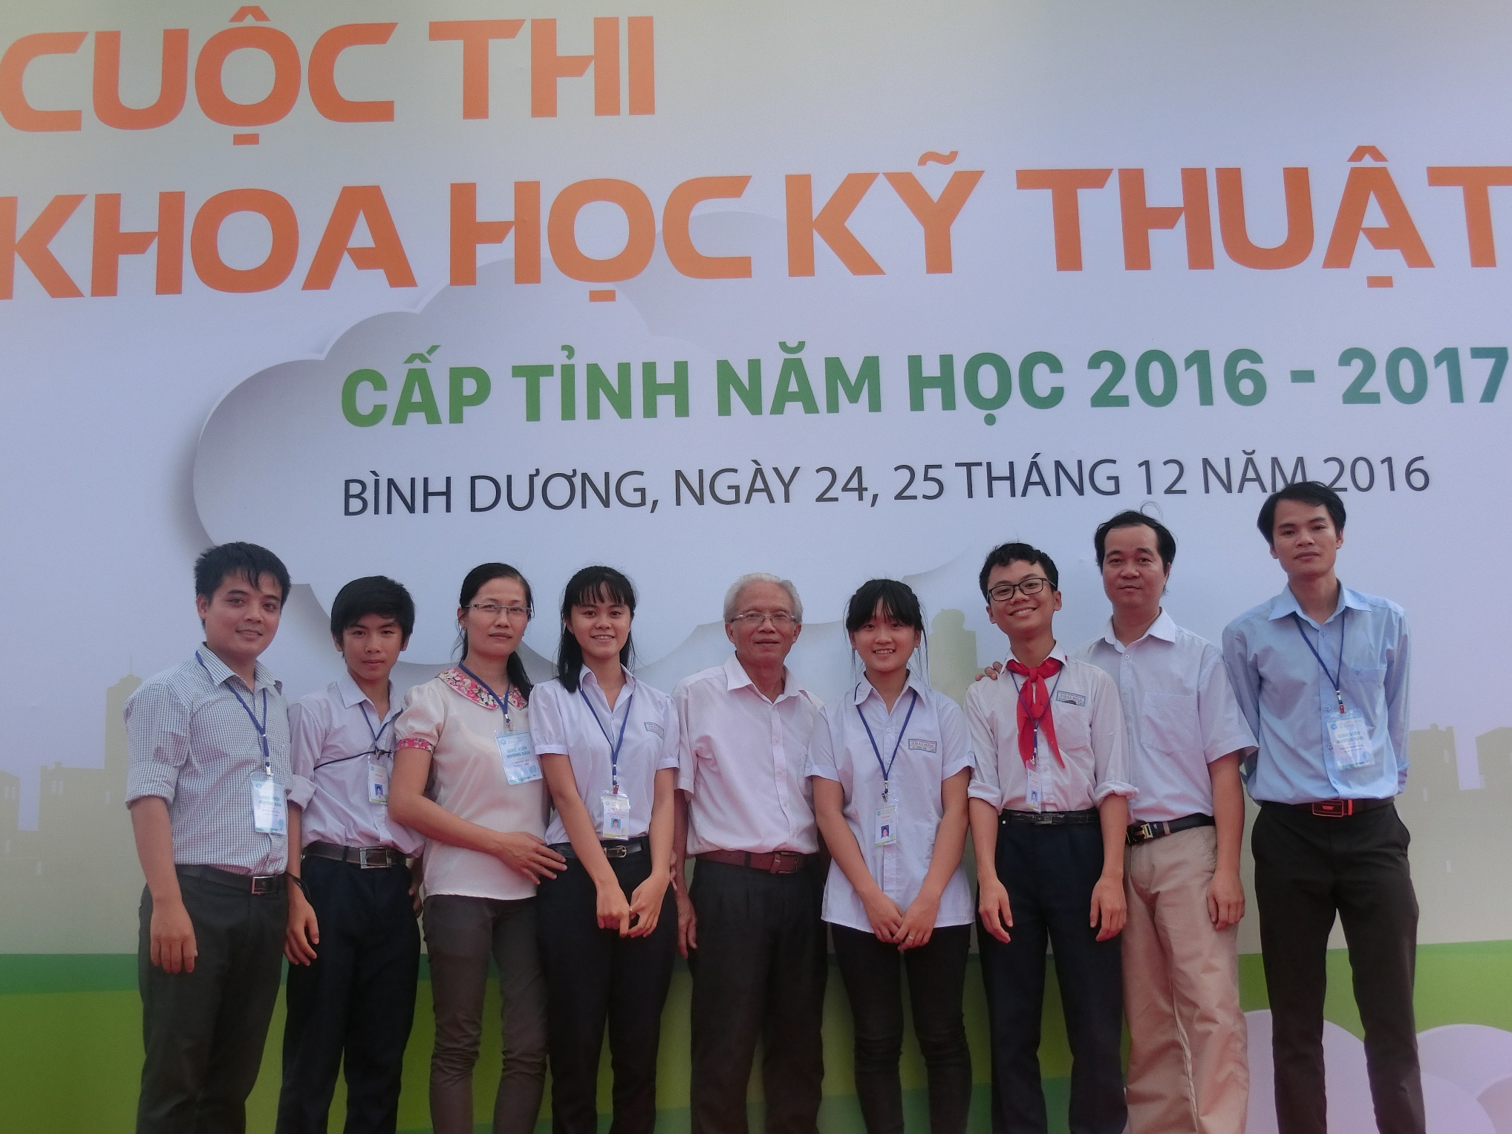

Slide 54
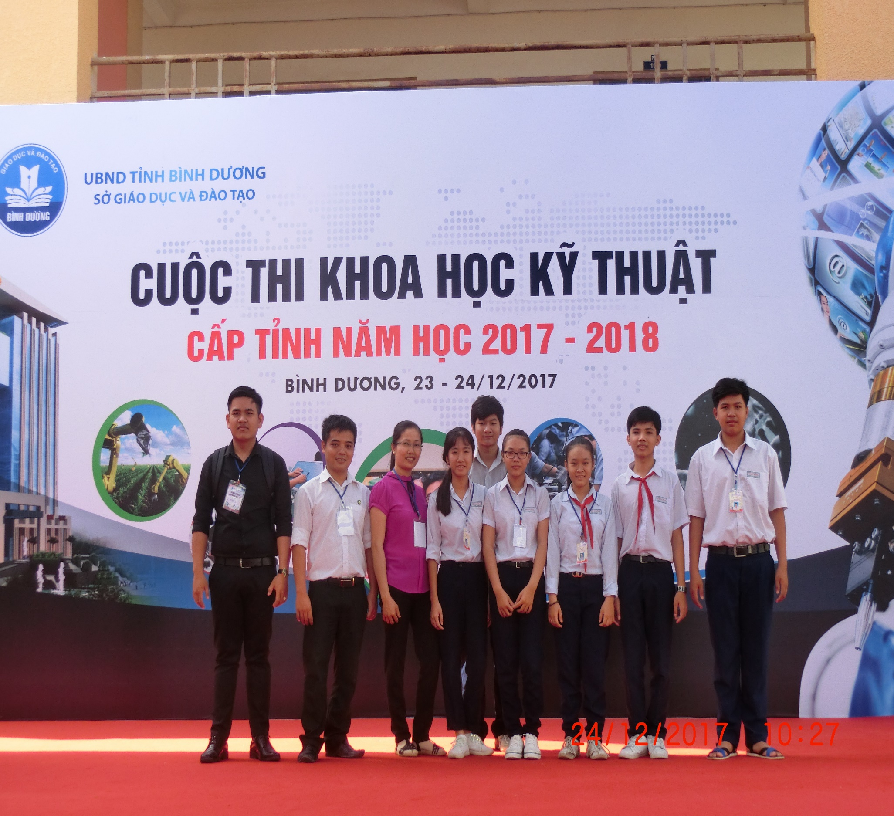

Slide 55
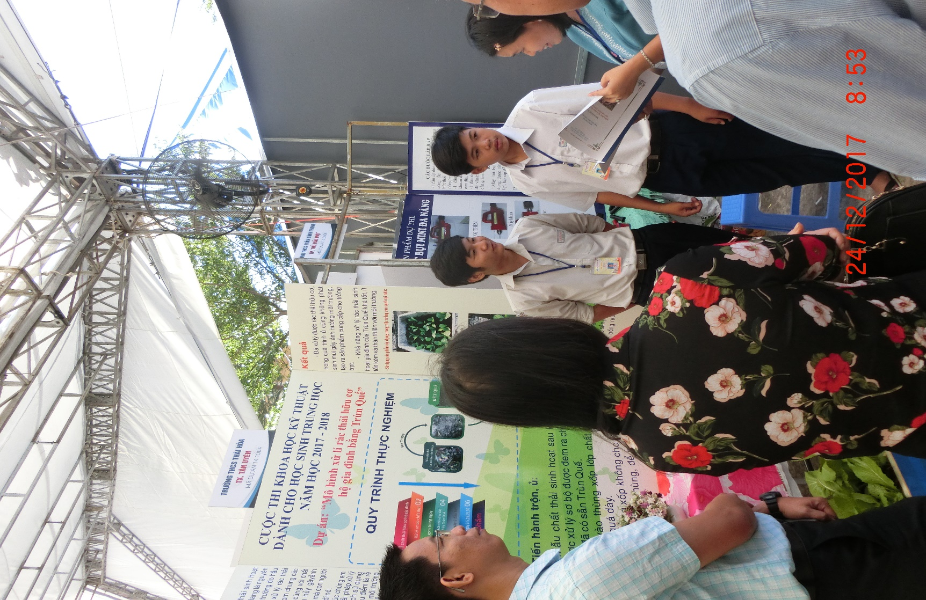

Slide 56
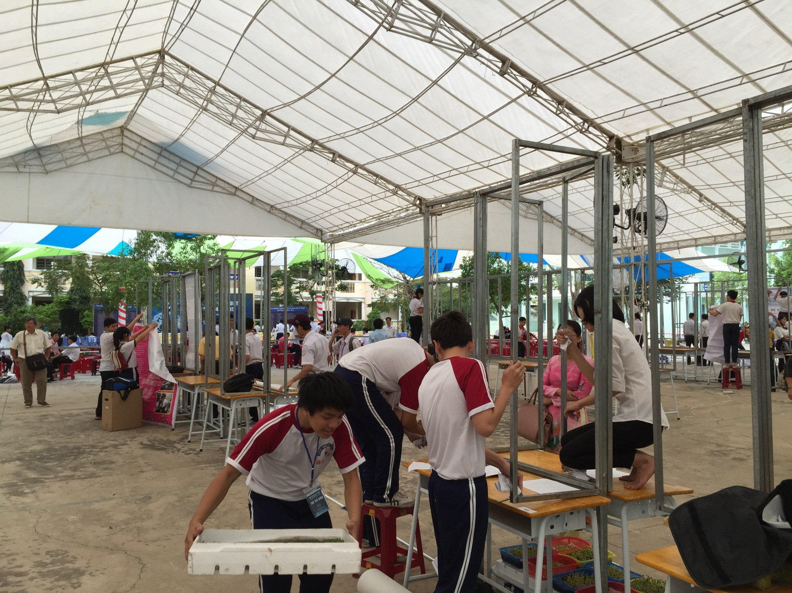

Slide 57
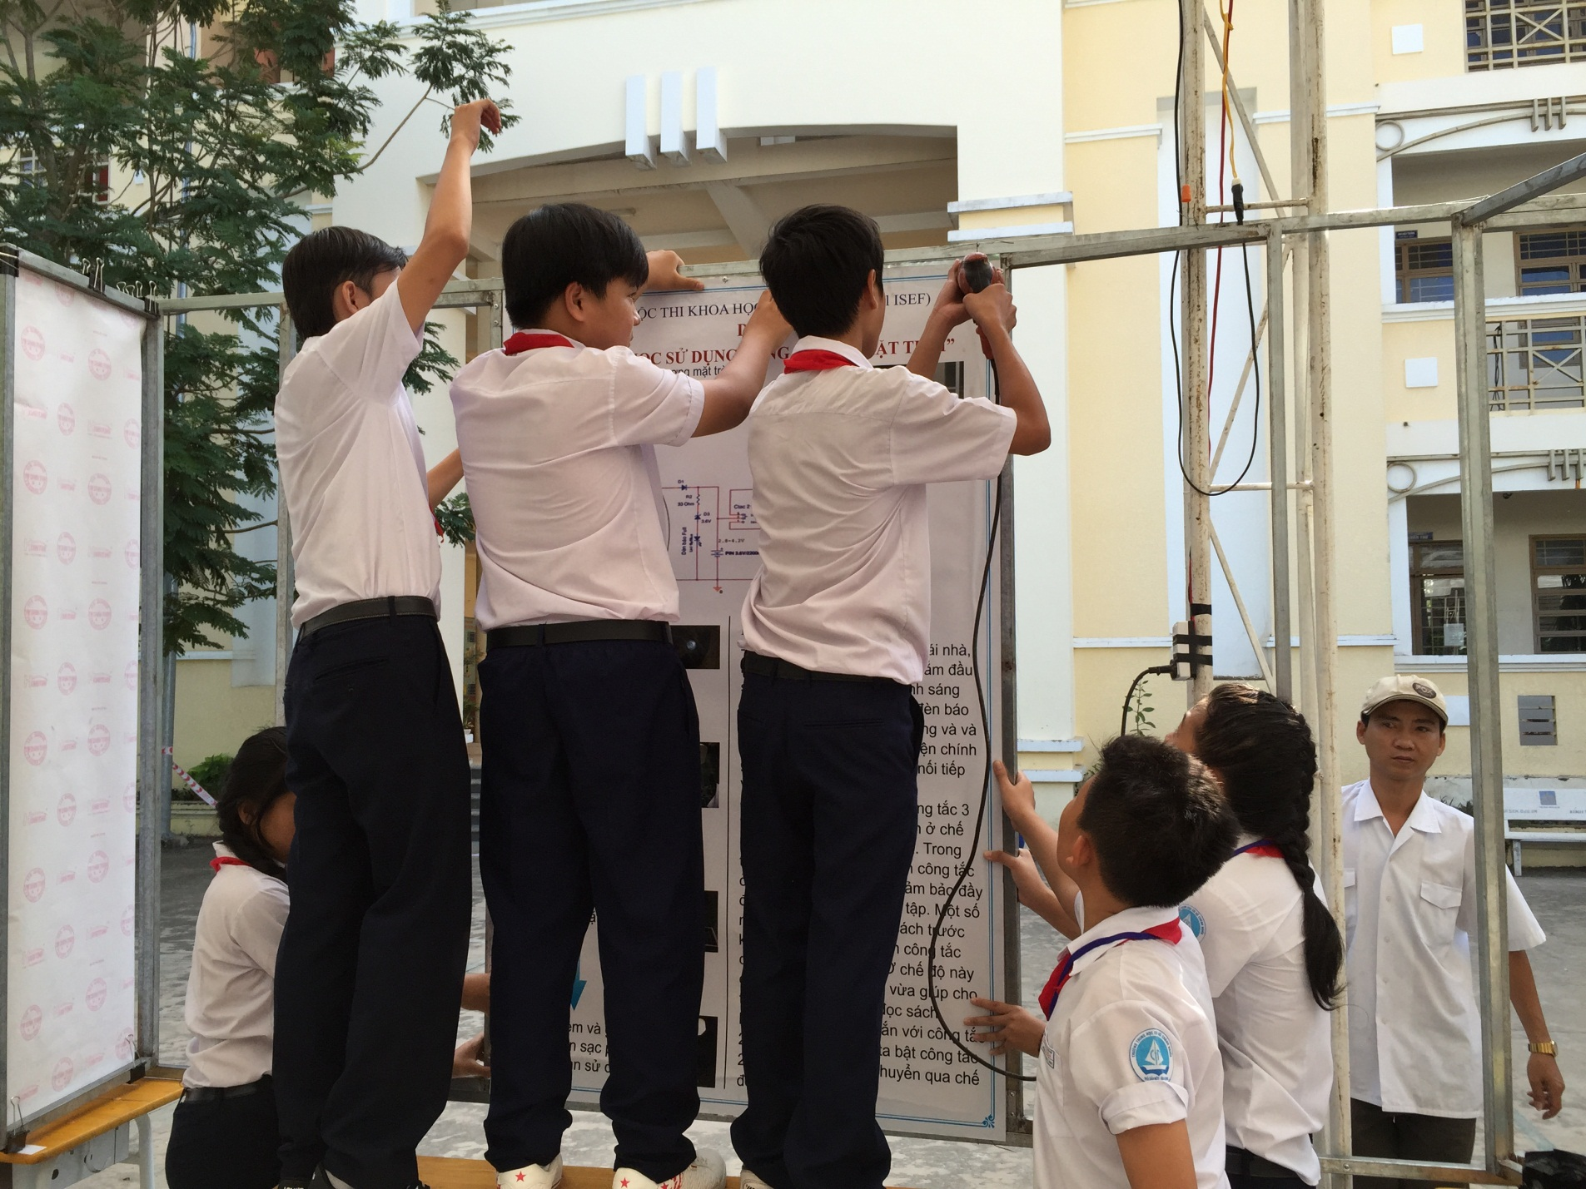

Slide 58
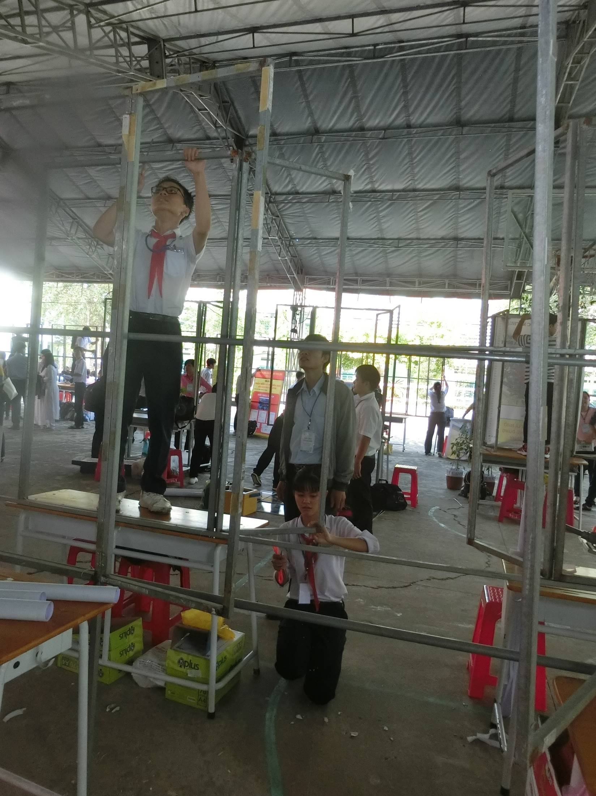

Slide 59
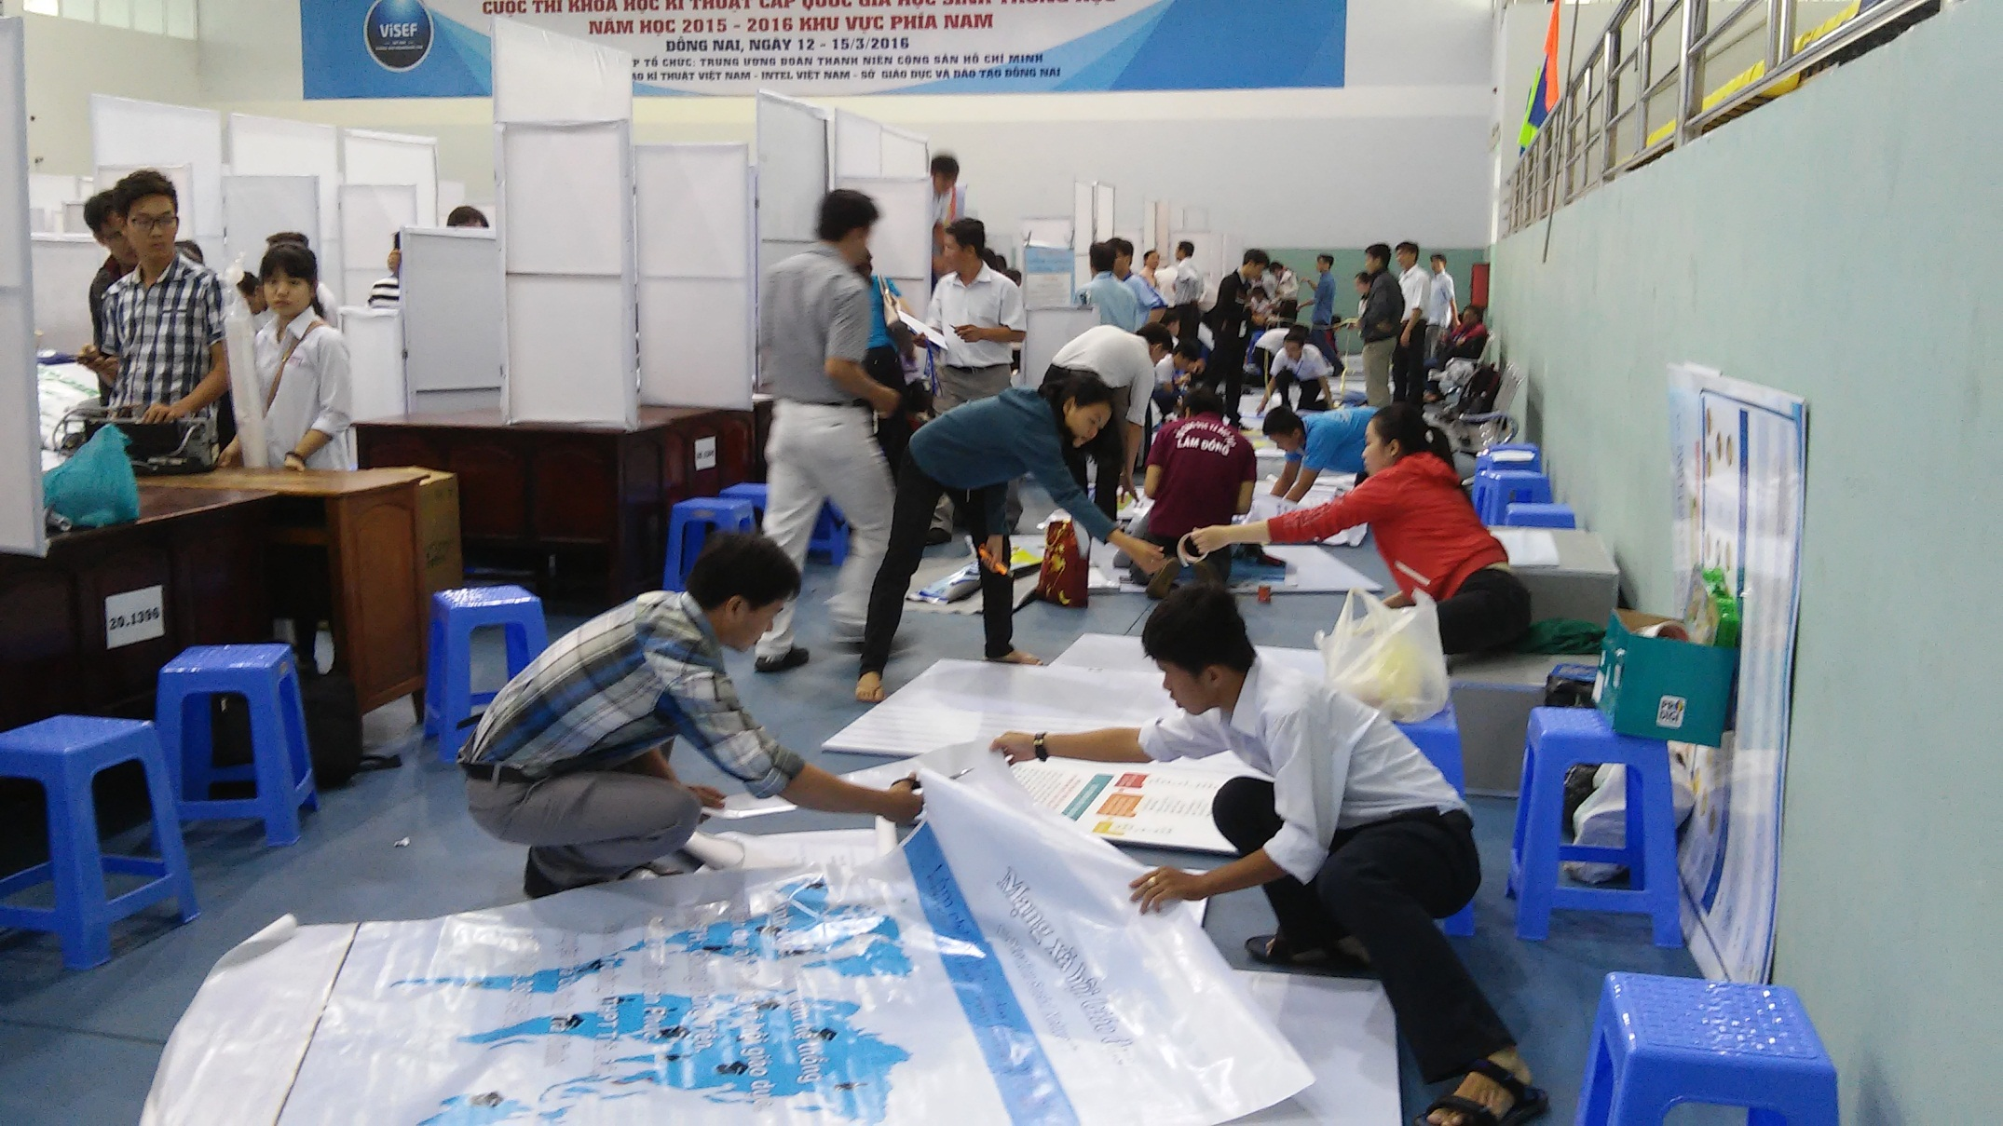

Slide 60
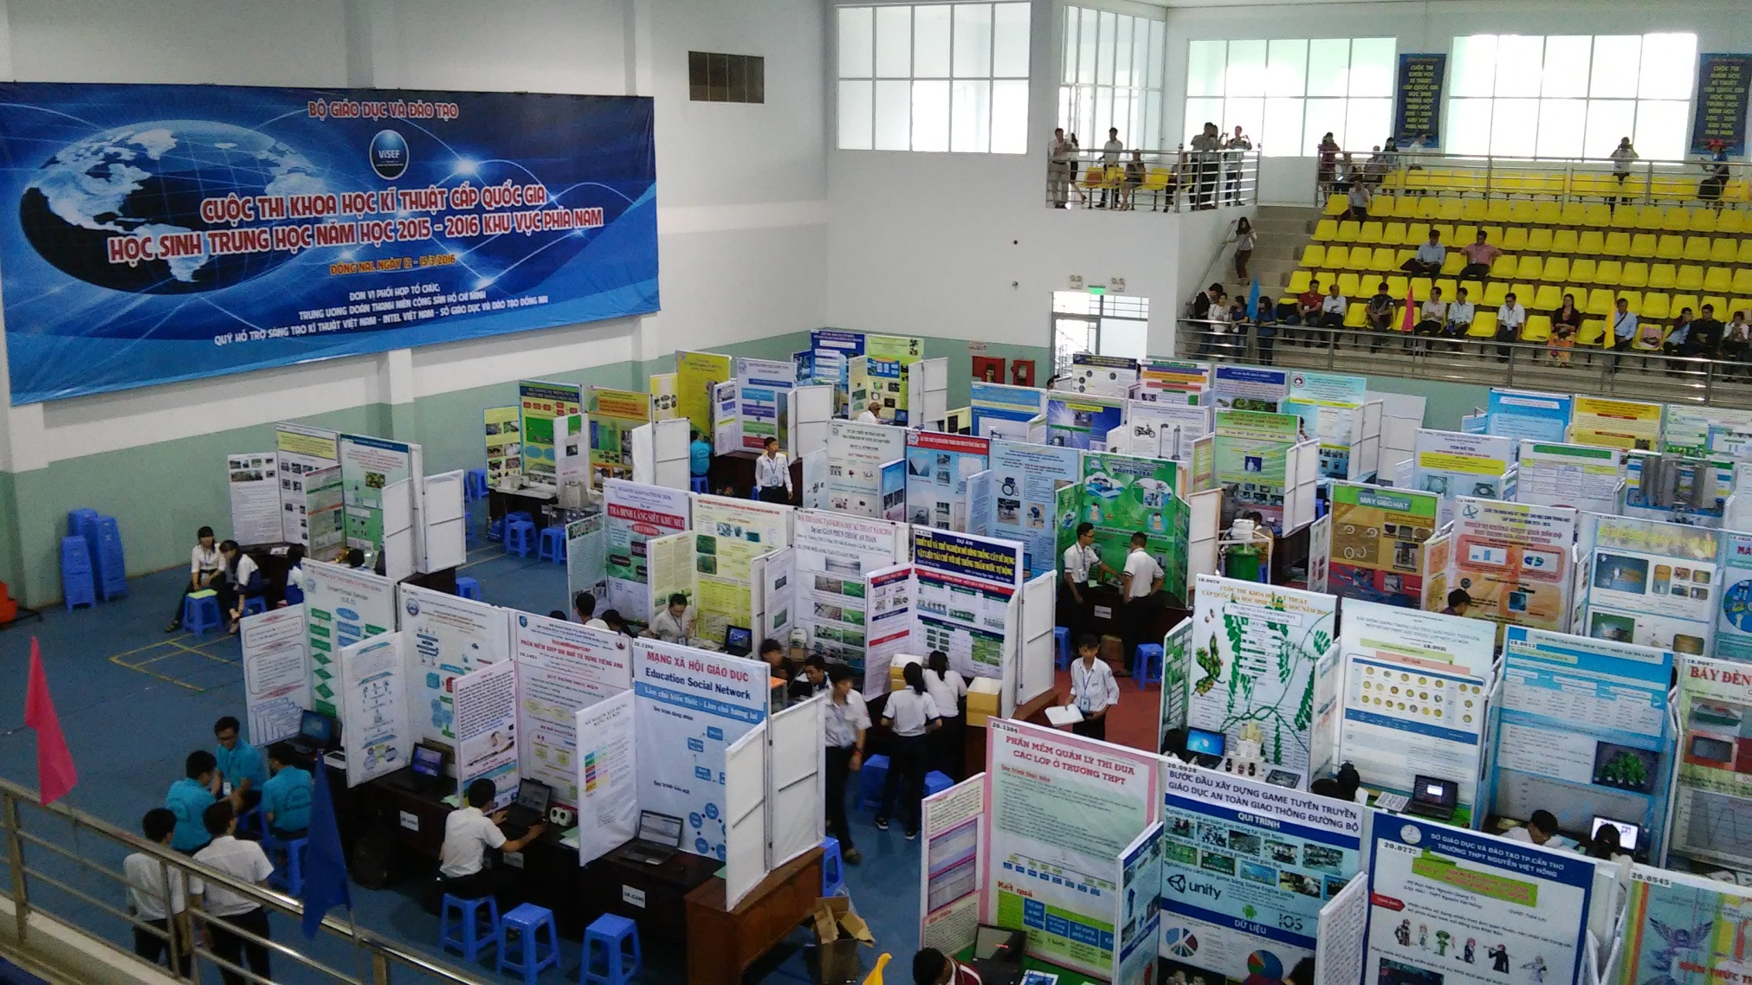

Slide 61


Slide 62
C. NỘP HỒ SƠ DỰ THI
HỒ SƠ NỘP
TRỰC TUYẾN
CÁC LOẠI HỒ SƠ
HỒ SƠ NỘP
VĂN BẢN

Slide 63
HƯỚNG DẪN NỘP HỒ SƠ DỰ THI KHKT
( http://truonghocketnoi.edu.vn )
1- Chuẩn bị tài khoản trên trường học kết nối:
- Tài khoản học sinh và giáo viên phải khai đầy đủ thông tin (vì không đủ không nộp được)
- Mã dự thi của Sở cấp.
- Lưu ý: Chỉ có tài khoản học sinh mới nộp bài thi được
( Xem lại các bước thực hiện trên Youtube theo đường link :
https://www.youtube.com/user/ductuan1980/videos

Slide 64
2- Hồ sơ nộp trên trường học kết nối gồm 5 loại:
- Phiếu người bảo trợ ( Phiếu 1 ) - Hình Scan
- Phiếu học sinh ( Phiếu 1A) - Hình Scan
- Phiếu phê duyệt dự án ( Phiếu 1B ) - Hình Scan
- Kế hoạch nghiên cứu ) ( chuyển thành file .pdf )
- Báo cáo dự án ( chuyển thành file .pdf )
- Tóm tắt dự án ( chuyển thành file .pdf )
(viết ngắn gọn không quá 300 từ và không đính kèm hình ảnh minh họa)
Lưu ý: các ngày tháng khai trong hồ sơ phải logic với nhau. Sau khi in ra và ký đóng mộc (nếu có) thì phải Scan lại thành file PDF (lưu ý dung lượng Báo cáo không quá 5MB, các mẫu còn lại không quá 1MB)
Các bước nộp hồ sơ xem tại:
https://youtu.be/rCAV0dLiVdw

Slide 65
3- Hồ sơ nộp theo đường văn thư (có thể xem lại công văn hướng dẫn của Sở)
- Danh sách đăng ký các dự án dự thi KHKT
- Quyết định cử các dự án dự thi KHKT
- Bản sao học bạ của học sinh (kết quả học kỳ, năm học gần nhất - Học lực, Hạnh kiểm Khá trở lên)
- Mỗi học sinh nộp 2 tấm hình 3x4 (chụp dạng hình thẻ, đồng phục học sinh)
- Phiếu người bảo trợ (đã có ở mục 1)
- Phiếu học sinh (đã có ở mục 1)
- Phiếu phê duyệt dự án (đã có ở mục 1)
- Báo cáo dự án (2 quyển - đã có ở mục 1)
- Tóm tắt dự án (5 bản - nếu viết gọn như hướng dẫn ở mục 1 )

Slide 66
TRÂN TRỌNG CẢM ƠN
QUÝ THẦY CÔ ĐÃ
CHÚ Ý LẮNG NGHE

